Slide 1

Innovazione di valore in oncologia.
Immunoterapia e farmaci a bersaglio molecolare : l’esempio del tumore del polmone
Dr.ssa Rita Chiari
Direttore UOC Oncologia ASTPU

Slide 2
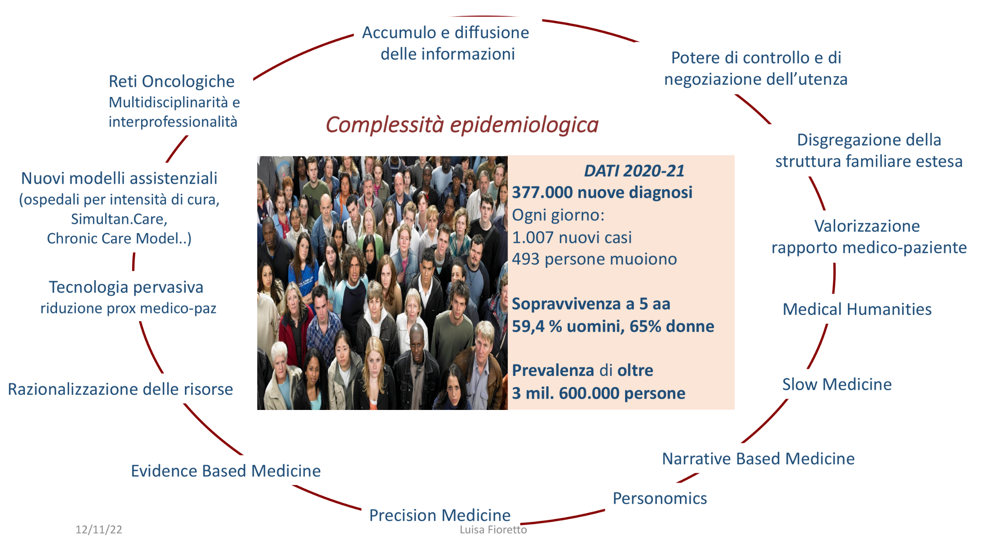

Dimensione del problema ONCOLOGIA
Notes:
Il primo punto è inquadrare il problema e definirne le dimensioni . Leggere riquadro rosa

Slide 3
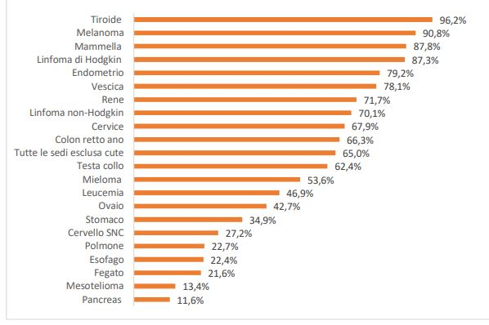





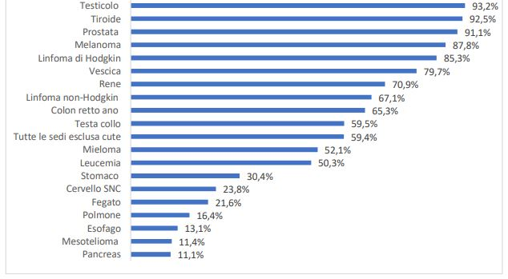




Sopravvivenza a 5 anni ONCOLOGIA
4.000.000
3.609.135
3.500.000
3.037.127
3.000.000
2.500.000
2.000.000
1.925.000
1.500.000
1.412.000
1.000.000
929.000
554.000
500.000
310.000
0
1970
1980 1990 2000 2010
2015 2020
I Numeri del Cancro in Italia (Aiom Airtum)
40% diagnosi oltre 10 anni
30% diagnosi oltre 5 anni
Notes:
Leggiamo in positivo il dato della prevalenza
Aumento della sopravvivenza che si comincia a registrare per molte neoplasie come risultato degli screening e quindi della diagnosi precoce ma anche dell’innovazione (chirurgia-Radioterapia e Oncologia medica con immunoterapia e farmaci a bersaglio molecolare e quindi…-40% diagnosi oltre 10 anni - 30% diagnosi oltre 5 anni
E’ vero che aumenta la domanda di salute del paziente oncologico ma non c’è nessuna «EMMERGENZA ONCOLOGICA» come invece titolano molti giornali. C’è una domanda più diversificata e quindi occorre superare concettualmente e concretamente quel confine che limita la presa in carico al solo trattamento terapeutico»

Slide 4
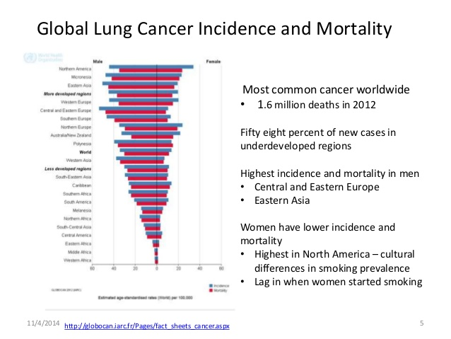
In Italia 42000 nuovi casi/anno -3/4 fumo relati

Slide 5
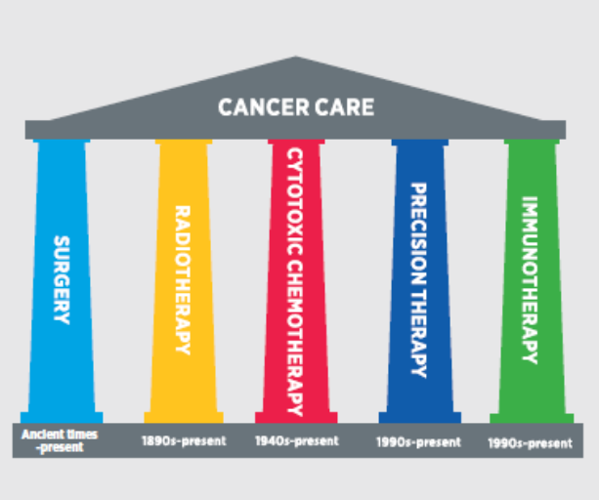
Innovazione in Oncologia
Nuove tecniche diagnostiche
Nuove modalità per predire la prognosi
Nuove modalità terapeutiche
  Nuove tecniche chirurgiche
  Nuove tecniche di radioterapia
  Nuovi farmaci “targeted” e immunoterapici
  Nuove terapie di supporto
Il tempio dell’Oncologia e le sue colonne
Notes:
Chir-rt omcologo con 3 modalità terapeutiche

Slide 6


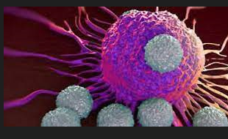

Terapie a bersaglio molecolare ed Immunoterapia: le nuove frontiere dell’Oncologia Medica
Terapie «personalizzate»:
su misura per ogni paziente!
Notes:
IMMUNOTERAPIA E TERAPIE A BERSAGLIO MOLECOLARE
QUANDO EFFICACE OFFRE la possibilità di controllo a lungo TERMINE, quasi magica

Slide 7
1863
1898
1908
1957
1973
1974
1976
1983
1985
1991
1992
1995
1996
2002
2008
2009
2010
2014
Inspired by On Kawara, Guggenheim Museum, New York
Notes:
QUANDO HO RIFLETTUTO SU COME IMPOSTARE QUESTA RELAZIONE HO PENSATO CHE IN PAROLE ESTREMENTE POVERE PER SPIEGARE UNA COSA BISOGNA AVERLA CAPITA APPIENO E QUINDI SONO ANDATA A CERCARE NEI MIEI RICORDI di IMMUNOLOGIA…. Era un esame complementare ma l’argomento mi affascinava e io lo avevo messo nel piano di studi

Slide 8
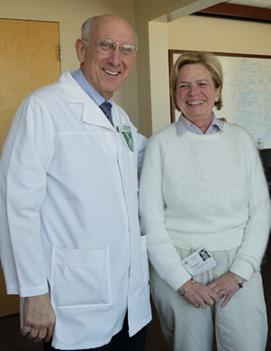
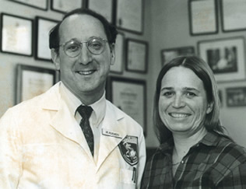
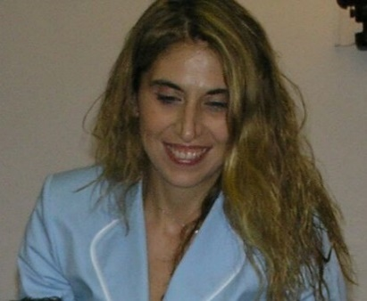
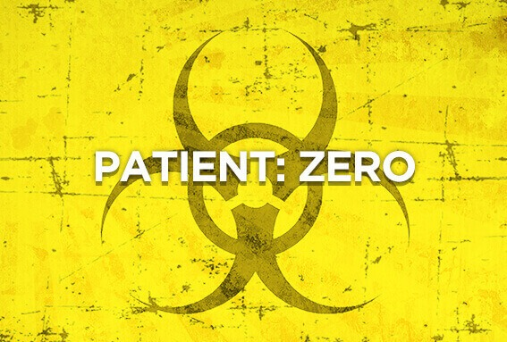
The history of cancer immunotherapy
1863
1898
1908
1957
1973
1974
Virchow – Description of immune infiltrates in tumors
Coley -
Bacterial products to treatment tumors
Ehrlich - Propose a host protective role of immunity against cancer
Burnet - Hypothesis of ‘immunosurveillance’-
Allogenic BM transplant
Steinman - Discovery of dendritic cell
Zinkernagel, Doherty - MHC-I-restricted CD8⁺
T-cell recognition
PhD fellow-Ludwig Institute
for Cancer Research- Brussel
1976
1983
1985
1991
1992
1995
Bevan - Crosspresentation -
BCG in bladder cancer
First study with IL-2
IFN-α and adoptive
T-cell transfer in melanoma
Rosenberg, Boon - Tumor-associated antigens
Limb perfusion with TNF in melanoma and sarcoma
Sakaguchi -
Rediscovery of regulatory T cell
1996
2002
2008
2009
2010
2014
Immunological function of Toll-like receptors
Non-myeloablative chemotherapies and adoptive T cell transfer
Imiquimod to treat vulval intraepithelial neoplasia
HPV vaccination in vulval intraepithelial neoplasia
FDA approval of Sipuleucel in prostate cancer, Ipilimumab in melanoma
FDA approval of Nivolumab in melanoma
Inspired by On Kawara, Guggenheim Museum, New York
Notes:
artista giapponese esponente arte concettuale
Ma dopo una fase di ricerca di base che parte da molto molto lontano nella mia mente ma penso anche in quella di molti di voi la fase «clinica» della «immunoterapia dei tumori» inizia con Steven Rosemberg LINDA Taylor la prima paz che si sottopone a un trattamento con IL2 a late dosi quando tutto semmbrava perduto per un melanoma metastatico: una sentenza di Morte nell’83… superr la tempesta citochimica the cytokine storm! Edema polmonare febbreconvulsioni, viene intubata … torna a casa anatale 1984 e ottiene una RC…. Duratura… i due invecchiano insieme.
Dopo di lei l’oncologo pubblica una casistica di altri 25 pazienti ma la terapia è molto tossica
Poi arrivano sempre nella mia mente ma nella mia mente arriva la fase dell’identificazione degli antigeni tumorli: T utti I tumori sono antigenici cioè possono essere riconosciuti come non self dal Sistema immune. Ci lavorano due gruppi al mondo, uno negli Usa , quello di Rosemberg appunto e uno a Brussel al Ludwig e qui mi scuso per essermi messa a fianco di steven Rosemberg e T. boon dove io vado a fare il mio phd dopo una fase di infatuazione post-llauream la biologia molecolare pura…convinta che la stada per fare traslational research (from bench to the bedside … quella via di mezzo tra clinica e ricerca che mi appassiona sia quella dell’immunoterapia. Queglia ntigeni tumorali sono due signore mss Dauv e Mss Mage due melanoma metastatici le cui metatsasi negli anni vengono messe in coltura, si capiscono I meccanismi, si isolano con un lavoro certosino che nel lab di boon impegna un 100 di post-doc I loro CTL tumore specifici e le due signore ricevono ogni 3 mesi infusion di CTL tumore specifici espensi in vitro dai poveri post-doc come me-- è una IMMUNOTERAPIA ADOTTIVA e funzione, dauv supera tre metastasi asisncrone .. Viva a 12 anni dalla matastatsi, mage era una plurimetastatica ab iniizio ha avuto RC ma nessuno ha intenzione di sospendere quelle infusioni. E allora penso… bello bellossimo ma prima che arrive negli ospedali di terni poggibonsi e poi Perugia dove sono tornata dopo il mio phd chissà quanto tempo passserà. Meglio tornare a fare il clinic serio!!!
Passano circa una 15 anni e l’immunoterapia arriva veramente in clinica e qui attorno al 2014 chi prima chi dopo sono sicura che ciascuno divoi ha in mente ils uo “paziente zero”
Our body’s immune system maintains a very sophisticated and powerful defense against “non self” antigens. For over 200 years, investigators have known that this defense by the immune system can help eradicate cancer cells but attempts to harness its potential were not very successful

Slide 9
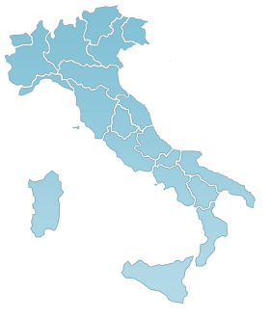

13/04/2013 Donna di 65 anni ex- nuotatrice a livello agonistico che entra nel protocollo di studio CA209-017 e riceve nivolumab in seconda linea di trattamento per un tumore del polmone metastatico….a quel tempo la sopravvivenza attesa per un paz di questo tipo era di 4-5 mesi
Anticorpi monoclonali anti PD-1 o anti PD-L1 riattivano il Sistema immunitario
Guarita?
PERUGIA
Maggio 2015 stop nivolumab dopo 2 anni di terapia
ENNA
settembre 2023: LIBERA DA MALATTIA = GUARITA???
Notes:
La mia patient 0 è una simpatica ex nuotatrice di una 65ina di anni che viene a pg da enna e firma il CI per il prot. Squanoso metastatico

Slide 10
Terapie a bersaglio molecolare ed Immunoterapia: le nuove frontiere dell’Oncologia Medica
Terapie «personalizzate»:
su misura per ogni paziente!
Notes:
IMMUNOTERAPIA E TERAPIE A BERSAGLIO MOLECOLARE
QUANDO EFFICACE OFFRE la possibilità di controllo a lungo TERMINE, quasi magica

Slide 11
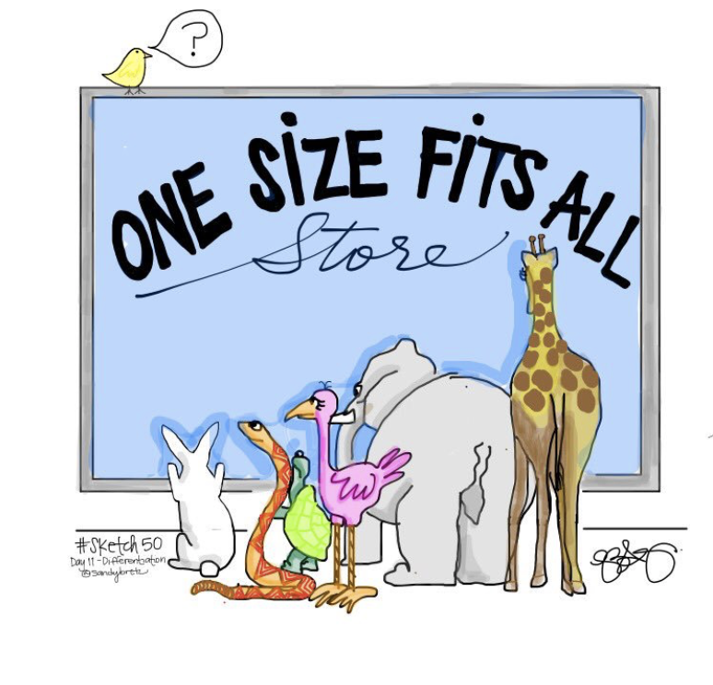
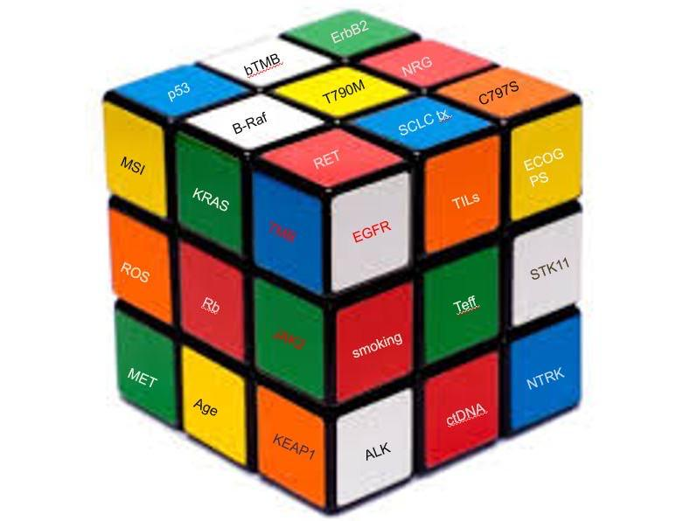
Il PARADOSSO della medicina di precisione
Notes:
Sembra un paradosso…ma nel mondo della medicina di precisione ci sono concetti che calzano trasversalmente sui vari sottogruppi di oncogene addictions

Slide 12
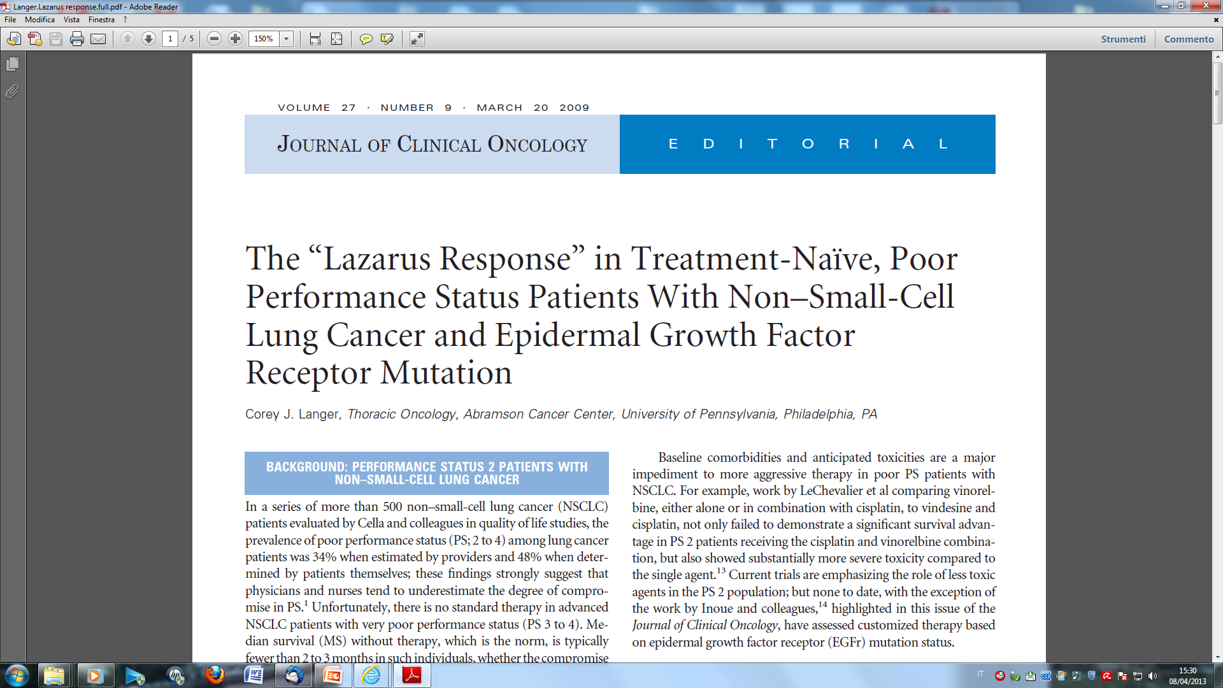
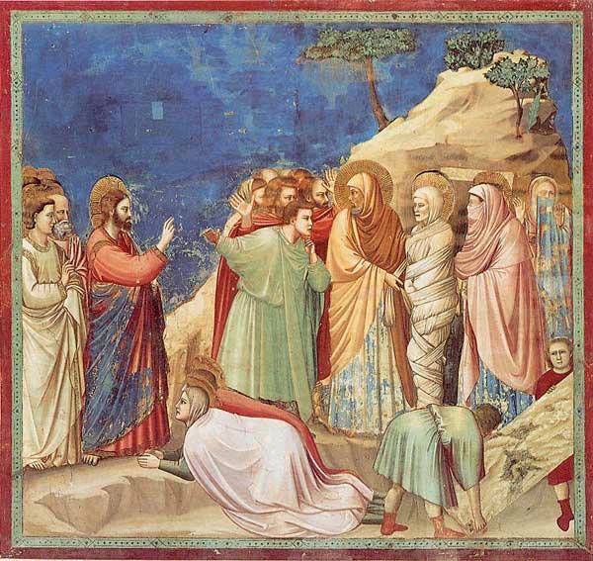
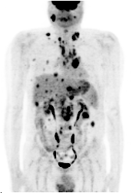
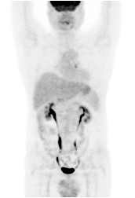
Basale
Dopo 2 mesi

Slide 13
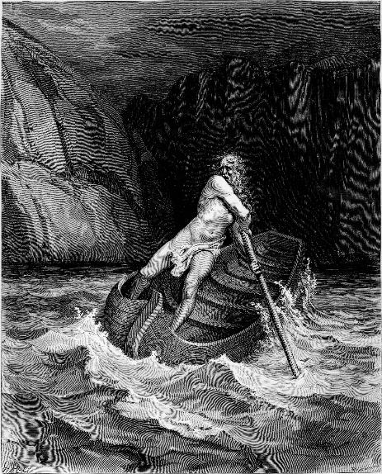
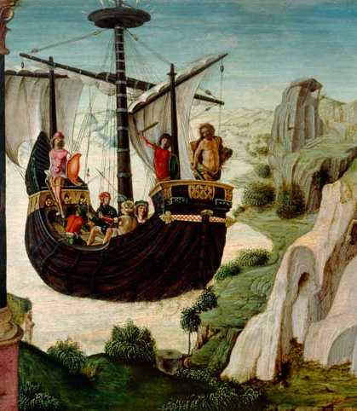

L’ONCOLOGO MEDICO: NUOVE PROSPETTIVE
Gustav Dore’ - Caronte
Lorenzo Costa – Il viaggio di Giasone
L’Oncologo «social»
Notes:
Oncologo una specie di caronte (illustrazione dei canti della divina commedia-1861) … poi fase 1 su mille ce la fa…. Cioè qualcuno ha la chance come giasone di torvareil vello d’oro e de sopravvivere alla terza fase….quella attuale in cui
GUSTAVE DORè Caronte
LORENZO COSTA (1485) Museo civici eremitani di padova–il viaggio di Giasone dove se il paz ha un po’ di fortuna può anche trovare il vello d’oro e riaprirsi alla vita
Fase di grande ottimismo perché in alcune patologie vi era un’attitudine ad una prognosi molto severa e quindi questo dava origine a tutta un a grande verve…. Fino ad una “descrizione” anche un po’troppo ottimistica della malattia
Però i pazienti di nuova diagnosi NON venivano dalla fase precedente e quindi percepivano questo ottimismo oncologico in un modo un po’ diverso da come lo percepiva l’oncologo con delle ASPETTATIVE che si sono innalzte tantissimo

Slide 14
ATTENZIONE ALL’EFFETTO BACCHETTA MAGICA!!
Il concetto di “CRONICIZZAZIONE”
ELEVATE ASPETTATIVE
SOTTOVALUTAZIONE DI EFFETTI COLLATERALI POTENZIALMENTE IMPORTANTI
DELUSIONE ACCENTUATA SE NON EFFICACE E/O PASSAGGIO A CHEMIOTERAPIA
Notes:
QUANDO EFFICACE OFFRE la possibilità di controllo a lungo TERMINE, quasi magica
ELEVATE ASPETTATIVE PAZ
applicabile ed efficace in una parte limitata dei pazienti
EFFETTI COLLATERALI IMPORTANTI effetto bacchetta magica cioè i paz sottistimano molto il dato degli effetti collateralid elle terapie innovative
DELUSIONE ACCENTUATA SE NON EFFICACE E/O PASSAGGIO ALLA CHEMIOTERAPIA
Perchè il paziente di nuova diagnosi NON vengono dalla fase precedente e quindi percepiscono questo ottimismo oncologico in un modo un po’ diverso da come lo percepisce l’oncologo con delle ASPETTATIVE che si sono innalzate tantissimo

Slide 15
NSCLC: la terapia viene scelta sulla base dello stadio
Surgery
Chemio-RT + IO maintenance
Systemic therapy
Stage
IA
IB
IIA
IIB
IIIA | T3N1
 | T4N0–1*
Stage
IIIA | N2
 | T4N0–1*
IIIB | T4N2
 | N3
Stage IV (oligometastases)
M1a | Contralateral nodule
M1b | Single distant metastasis – single organ (adrenal, brain, bone)

Slide 16
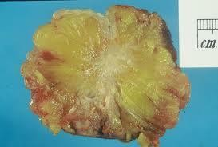
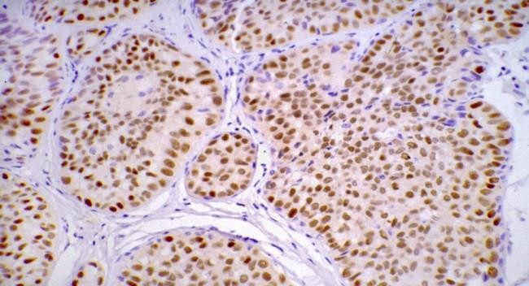
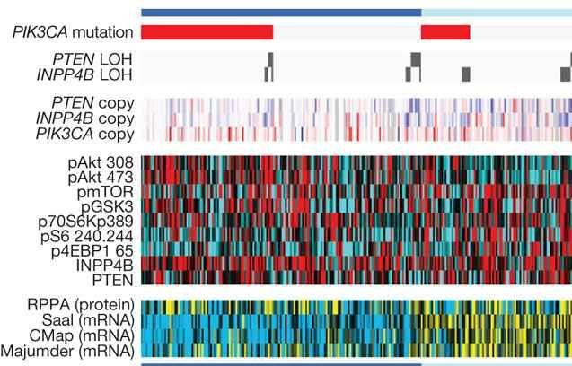
Evoluzione concettuale delle terapie antitumorali
Nowadays
Clinical Oncology
Pathological Oncology
Molecular Oncology
Immune Oncology
Few therapeutic options to treat tumors:
Surgery
Radiotherapy
Few chemotherapies
Increase on therapeutic options allowed specific treatments for different tumor types:
-Combined chemo-radiation
-Specific protocols
Targeted agents that work in specific molecular alterations:
-Broad knowledge of molecular tumor biology and immune context
Modified f rom J Rodon
Disease guided approach
Pathological guided approach
Molecular & immune approach
Notes:
Il passaggio che abbiamo vissuto a oncologia «clinica» a quella della «istologia» a quella in cui il tumore del singolo paziente si definisce con il suo profilo «molecolare e immunologico»

Slide 17

Sempre più due mondi separati
Non FUMATORI
FUMATORI
Terapie a bersaglio molecolare
Chemioterapia/antiangiogenetici
Chemioterapia
Chemioterapia
Chemioterapia/antiangiogenetici
Immunoterapia

Slide 18
Il NSCLC è una malattia caratterizzata da una elevata complessità sia MOLECOLARE che IMMUNOLOGICA
Lung driver mutations
PD-L1 expression^{8–14}
(Expression on TCs*)
PD-L1 expression^{8–14}
(Expression on TCs*)
MET 3%¹
ALK ~5%^{2,3}
EGFR
~15%¹
HER2 2%¹
PD-L1
TC ≥50%
28%
RET 1–2%^{4,5}
PD-L1
TC ≥50%
28%
BRAF 2%¹
PIK3CA 2%¹
ROS1 ~2%^{6,7}
NTRK ≤1%⁸
PD-L1
TC <1%
41%
MEK1 <1%¹
PD-L1
TC <1%
41%
KRAS
25%¹
No actionable driver alterations detected
36%¹
PD-L1
TC 1–49%
31%
PD-L1
TC 1–49%
31%
Figure adapted from Pakkala & Ramalingam. JCI Insight 2018
The content of this symposium may include scientific information about experimental or investigational compounds, indications and services that are not yet approved in the EU
*PD-L1 high is TC/TPS ≥50%, PD-L1 low is TC/TPS 1–49%, PD-L1 negative is TC/TPS <1%
1. Pakkala & Ramalingam. JCI Insight 2018; 2. Barlesi, et al. Lancet 2016; 3. Tian, et al. Lung Cancer 2017; 4. Qiu, et al. Sci Rep 2020; 5. Gainor & Shaw. Oncologist 2013; 6. Bergethon, et al. J Clin Oncol 2012;
7. Dugay, et al. Oncotarget 2017; 8. Wakelee, et al. ASCO 2021; 9. Carbone, et al. WCLC 2021; 10. Forde, et al. AACR 2021 (Abs CT003); 11. Kowanetz, et al. AACR 2018; 12. Gandhi, et al. N Engl J Med 2018;
13. Paz-Ares, et al. N Engl J Med 2018; 14. Paz-Ares, et al. Lancet 2021

Slide 19
Testare i pazienti per tutti questi biomarcatori è essenziale per la scelta della terapia
Oncogenic drivers in lung cancer
Early, efficient,
and comprehensive biomarker testing can identify key oncogenic drivers for patients with advanced NSCLC
MET 3%¹
ALK ~5%^{2,3}
EGFR
~15%¹
HER2 2%¹
RET 1–2%^{4,5}
BRAF 2%¹
PIK3CA 2%¹
ROS1 ~2%^{6,7}
NTRK ≤1%⁸
MEK1 <1%¹
KRAS
25%¹
No actionable driver alterations detected
36%¹
Figure adapted from Pakkala & Ramalingam. JCI Insight 2018
1. Pakkala & Ramalingam. JCI Insight 2018; 2. Barlesi, et al. Lancet 2016; 3. Tian, et al. Lung Cancer 2017; 4. Qiu, et al. Sci Rep 2020; 5. Gainor & Shaw. Oncologist 2013;
6. Bergethon, et al. J Clin Oncol 2012; 7. Dugay, et al. Oncotarget 2017; 8. Farago, et al. JCO Precis Oncol 2018
Notes:
Slicing the pie

Slide 20
Il test dei biomarcatori è un anello “critico“ del percorso del paziente
Need for rapid turnaround time on biomarker testing
Referral
Biopsy/cytology
Diagnosis
Oncologist consultation and
biomarker testing
Treatment
Patient first presents to GP with symptoms
Sample is taken
Patient waits
for test results
First appointment with
oncologist, and additional
biomarker testing may occur
MDT defines treatment strategy
Patient begins treatment
Testing
Biomarker test results
may influence
treatment decisions
Biopsy/cytology sample obtained
Pathologist diagnoses cancer
Further predictive
biomarker testing
Popat, et al. Oncologist 2021; Courtesy of Professor Frédérique Penault-Llorca

Slide 21
Lo sviluppo di molteplici terapie a bersaglio molecolare ha rivoluzionato il trattamento del NSCLC
Oncogenic drivers in lung cancer
Approved drugs for each biomarker
ALK
EGFR
Alectinib
Brigatinib
Ceritinib
Crizotinib
Lorlatinib
Ensartinib (China)
Erlotinib
Afatinib
Dacomitinib
Gefitinib
Osimertinib
Erlotinib + bevacizumab
Erlotinib + ramucirumab
MET 3%¹
ALK ~5%^{2,3}
EGFR
~15%¹
HER2 2%¹
RET 1–2%^{4,5}
BRAF 2%¹
PIK3CA 2%¹
ROS1 ~2%^{6,7}
NTRK ≤1%⁸
MEK1 <1%¹
NTRK
KRAS
25%¹
Entrectinib▼
Larotrectinib
ROS1
No actionable driver alterations detected
36%¹
Entrectinib▼
Crizotinib
BRAF V600E
Dabrafenib + trametinib
RET
Targeting actionable driver alterations
Pralsetinib▼
Selpercatinib
KRAS G12C
Sotorasib
Figure adapted from Pakkala & Ramalingam. JCI Insight 2018
MET
HER2
Trastuzumab deruxtecan
Capmatinib
Tepotinib
1. Pakkala & Ramalingam. JCI Insight 2018; 2. Barlesi, et al. Lancet 2016; 3. Tian, et al. Lung Cancer 2017; 4. Qiu, et al. Sci Rep 2020; 5. Gainor & Shaw. Oncologist 2013; 6. Bergethon, et al. J Clin Oncol 2012; 7. Dugay, et al. Oncotarget 2017; 8. Farago, et al. JCO Precis Oncol 2018

Slide 22
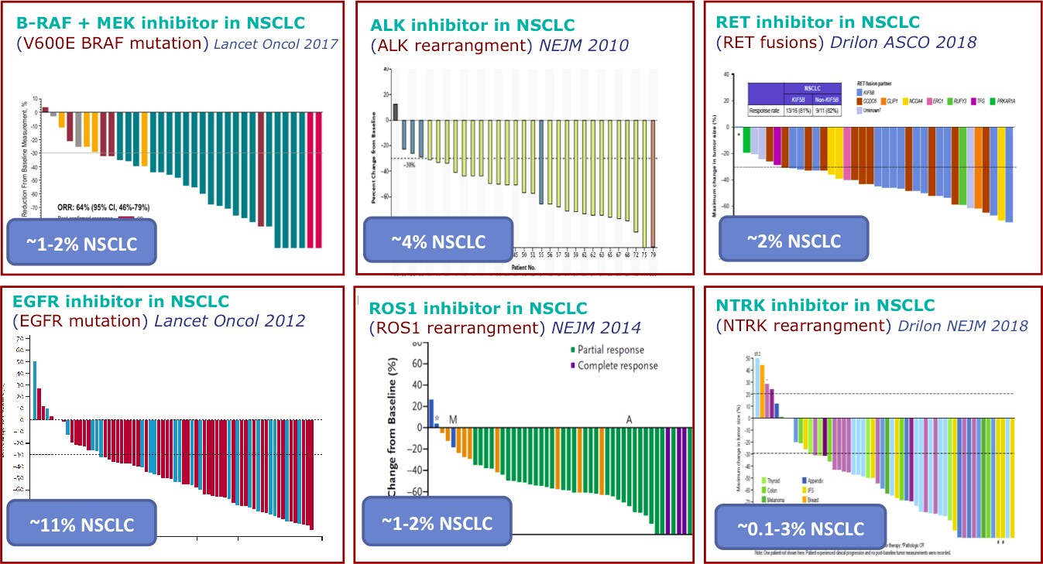

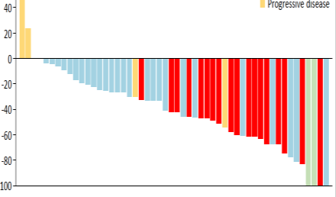

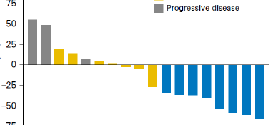
Il NSCLC «Oncogene addicted»
~3% NSCLC
~3% NSCLC
Notes:
Ma li dobbiamo trovare perché questi sono i waterfall plots dei vari sottogruppi con ORR che sono molto convincenti …..per KRASG12C che non è rappresentato in questa slide ma sotorasib e adagrasib danno 40% di Risposte obiettive in 2° linea di tarttamento in una popolazione in cui il taxotere che è lo standard da a mala pena un 10 % di risposte

Slide 23
Le mutazioni di EGFR sono il primo biomarcatore “actionable” scoperto nel NSCLC
Erlotinib
EGFR TKIs have also been evaluated in combination with bevacizumab and ramucirumab
Gefitinib
Osimertinib
Erlotinib
Afatinib
Gefitinib
EGFR mutations identified as targetable biomarkers in NSCLC
Dacomitinib
Osimertinib developed
to overcome
EGFR resistance mutations
Erlotinib and gefitinib initially approved in unselected patients with advanced NSCLC post-chemo
1L approvals of EGFR TKIs
in advanced EGFR+ NSCLC
1L approval (mNSCLC):
EGFR ex19del or ex21 L858R mut
2L+ approval (mNSCLC; 2015):
EGFR T790M mutation
2003–2004
2004–2006
2009–2014
2020
Russo, et al. Oncotarget 2015

Slide 24
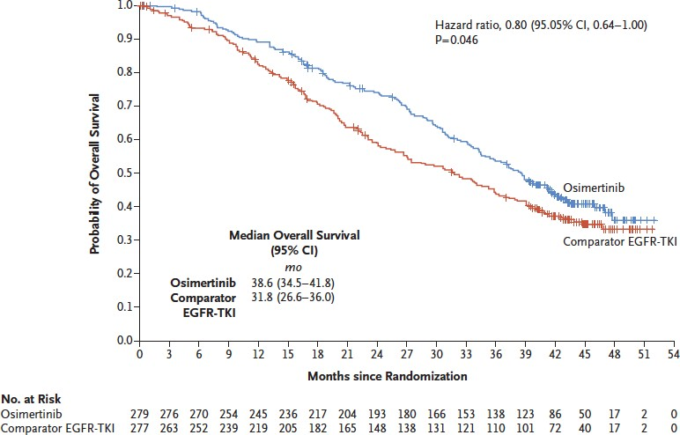
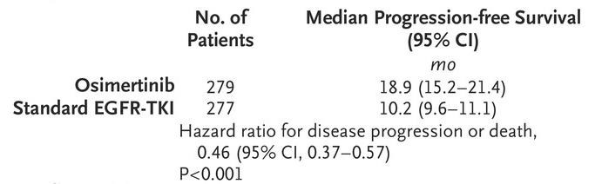
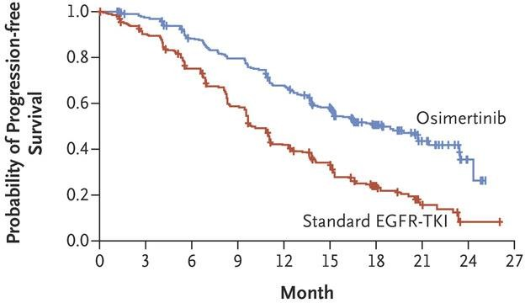
Osimertinib vs. Standard of Gefitinib/Erlotinib – FLAURA trial
Progression Free Survival
Overall Survival
Soria et al. NEJM 2018; Ramalingam et al. NEJM 2020
Notes:
vantaggio PFS di circa 8 mesi un che è statisticamente e clinicamente molto significativo (nella parte sinistra dela diapositiva) come pure in termini di sopravvivenza globale con HR di 0,80 quindi una riduzione del rischio di morte del 20% dati presentati sul New England Journal of medicine rispettivamente nel 2018 Nel 2020

Slide 25
Oggi esistono molte opzioni terapeutiche da usare in sequenza per I pazienti con NSCLC avanzato ALK+
Crizotinib
(PROFILE 1014^{1†} or ALEX^{2‡})
10.9
Ceritinib
(ASCEND-5)^{3§}
5.4
Lorlatinib
(Phase I/II)⁴
6.9¶
Approved later-line (post-TKI) therapies
Crizotinib
(PROFILE 1014^{1†} or ALEX^{2‡})
Alectinib
(ALUR)^{5‡}
10.9
Lorlatinib
(Phase I/II)⁴
10.9
5.6¶
Crizotinib
(PROFILE 1014^{1†} or ALEX^{2‡})
Brigatinib
(ALTA)^{6†}
Lorlatinib
(Phase I/II)⁴
10.9
16.7
4.8¶
Chemotherapy
Ceritinib
(ASCEND-4)^{7§}
16.6
Lorlatinib
(Phase I/II)⁴
6.9‖
Chemo
CIT
Alectinib
(ALEX)^{2‡}
Lorlatinib
(Phase I/II)⁴
34.8
5.5‖
Brigatinib
(ALTA-1L)^{8‡}
29.4
1.2‖
Lorlatinib
(Phase I/II)⁴
IMpower150
regimen^{11,12**}
Lorlatinib
(CROWN)^{9§}
Not reached
Ensartinib
(eXalt3)^{10§}
31.3
Median PFS (months)
Le decisioni terapeutiche sono basate sul bilancio tra efficacia e del farmaco in modo da assicurare al paziente il miglior risultato
1. Solomon, et al. N Eng J Med 2014; 2. Mok, et al. Ann Oncol 2020; 3. Shaw, et al. Lancet Oncol 2017; 4. Felip, et al. Ann Oncol 2021; 5. Wolf, et al. ESMO Open 2022; 6. Huber, et al. J Thorac Oncol 2020; 7. Soria, et al. Lancet 2017; 8. Camidge, et al. J Clin Oncol 2020; 9. Solomon, et al. AACR 2022; 10. Wu, et al. WCLC 2020; 11. Socinski, et al. ASCO 2018; 12. TECENTRIQ SmPC
13. Ferrara, et al. J Thorac Oncol 2018

Slide 26
The development of multiple targeted therapies
revolutionized the treatment landscape in advanced NSCLC
Oncogenic drivers in lung cancer
Approved drugs for each biomarker
ALK
EGFR
Alectinib
Brigatinib
Ceritinib
Crizotinib
Lorlatinib
Ensartinib (China)
Erlotinib
Afatinib
Dacomitinib
Gefitinib
Osimertinib
Erlotinib + bevacizumab
Erlotinib + ramucirumab
MET 3%¹
ALK ~5%^{2,3}
EGFR
~15%¹
HER2 2%¹
RET 1–2%^{4,5}
BRAF 2%¹
PIK3CA 2%¹
ROS1 ~2%^{6,7}
NTRK ≤1%⁸
MEK1 <1%¹
NTRK
KRAS
25%¹
Entrectinib▼
Larotrectinib
ROS1
No actionable driver alterations detected
36%¹
Entrectinib▼
Crizotinib
BRAF V600E
Dabrafenib + trametinib
RET
Targeting actionable driver alterations
Pralsetinib▼
Selpercatinib
KRAS G12C
Sotorasib
Figure adapted from Pakkala & Ramalingam. JCI Insight 2018
MET
HER2
Trastuzumab deruxtecan
Capmatinib
Tepotinib
1. Pakkala & Ramalingam. JCI Insight 2018; 2. Barlesi, et al. Lancet 2016; 3. Tian, et al. Lung Cancer 2017; 4. Qiu, et al. Sci Rep 2020; 5. Gainor & Shaw. Oncologist 2013; 6. Bergethon, et al. J Clin Oncol 2012; 7. Dugay, et al. Oncotarget 2017; 8. Farago, et al. JCO Precis Oncol 2018

Slide 27
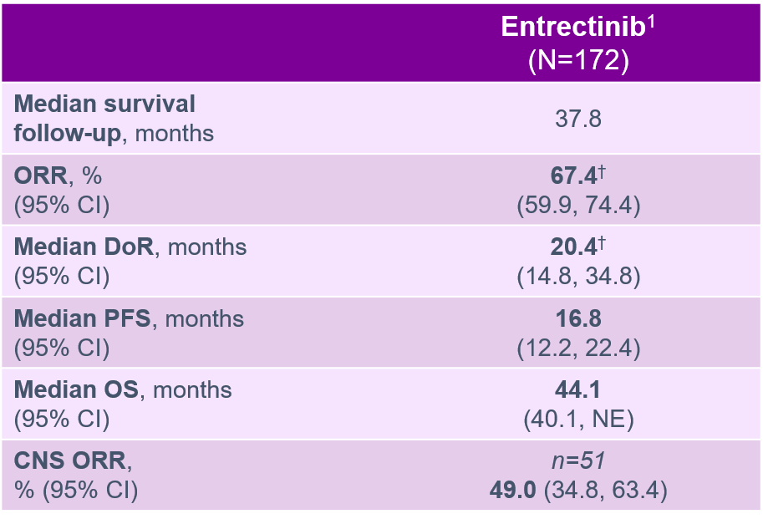
Crizotinib and entrectinib are approved 1L ROS1 inhibitors for advanced
ROS1 fusion-positive NSCLC
Entrectinib*
Key trials:
STARTRK-NG,²
ALKA-372-001, STARTRK-1 and STARTRK-2^{1,3}
An ongoing, randomised,
phase III head-to-head trial aims to directly compare the efficacy and safety
of entrectinib and crizotinib in patients with advanced/ metastatic ROS1 fusion-positive NSCLC⁴
Repotrectinib⁵ and lorlatinib⁶ are other investigational ROS1 inhibitors in development and not approved
for 1L treatment of patients with
advanced ROS1 fusion-positive NSCLC
1. Fan, et al. WCLC 2022 (Abs 879); 2. Desai, et al. Neuro Oncol 2022; 3. Entrectinib trials: NCT02097810, NCT02568267, EudraCT 2012-000148-8;
4. Dingemans, et al. J Clin Oncol 2022; 5. Yun, et al. Clin Cancer Res 2020; 6. Shaw, et al. Lancet Oncol 2019

Slide 28
Selpercatinib and pralsetinib are RET inhibitors
for advanced RET fusion-positive NSCLC
Selpercatinib approved in1L advanced RET fusion-positive NSCLC in the US, and 2nd 3rd in the EU^{3,4}
Pralsetinib approved in
1L treatment advanced RET fusion-positive NSCLC in the US and EU^{3,4}
 | Selpercatinib¹
 | Prior platinum treatment (n=247) | Treatment naïve (n=69)
Median survival follow-up, mos | 24.7 | 21.9
ORR, %* (95% CI) | 61.1 (54.7, 67.2) | 84.1 (73.3, 91.8)
Median DoR, mos (95% CI) | 28.6† (20.4, NE) | 20.2† (13.0, NE)
Median PFS, mos (95% CI) | 24.9† (19.3, NE) | 22.0† (13.8, NE)
CNS ORR, % (95% CI) | n=26 84.6 (65.1, 95.6)
 | Pralsetinib¹
 | Prior platinum treatment (n=126) | Treatment naïve (n=68)
ORR, %*† (95% CI) | 62 (53, 70) | 79 (68, 88)
Median DoR, mos† (95% CI) | 22.3 (15.1, NR) | NR (9.0, NR)
Median follow-up, mos | 16.7 | 7.4
Median PFS, mos† (95% CI) | n=136 16.5 (10.5, 24.1) | n=75 13.0§ (9.1, NR)
Median follow-up, mos | 18.4 | 9.2
Intracranial ORR, % (95% CI) | n=10 70 (35, 93)
1. Drilon, et al. ELCC 2022 (Abs 27P); 2. https://clinicaltrials.gov/ct2/show/NCT04194944
3. RETEVMO Prescribing Information (FDA: https://www.accessdata.fda.gov/drugsatfda_docs/label/2020/213246s000lbl.pdf)
4. RETSEVMO SmPC (EMA: https://www.ema.europa.eu/en/documents/product-information/retsevmo-epar-product-information_en.pdf)

Slide 29
KRAS inhibitors are emerging treatments for patients
with advanced NSCLC harbouring a KRAS G12C mutation
Sotorasib^{1–6}
Adagrasib⁷
GDC-6036^{8,9}
Sotorasib is approved in the US and EU
for patients with previously treated
KRAS G12C mutation-positive advanced NSCLC^{1,2}
Adagrasib and GDC-6036 are investigational KRAS inhibitors in development and not approved for treatment of patients with advanced NSCLC harbouring a KRAS G12C mutation
Phase II multicentre, open-label trial (monotherapy)^{3,4}
Phase I dose-escalation trial (monotherapy)^{8,9}
ORR: 37% (n=46/126)
21% of patients had ≥1 grade 3–5 TRAE
Unconfirmed ORR: 53% (n=30/57)
17% of patients had ≥1 grade 3–5 TRAE
Phase Ib multicentre, open-label trials (CIT combo)^{5–6}
ORR: 29% (n=17/58)
Grade 3–4 TRAE were mostly liver enzyme elevations
1. LUMAKRAS Prescribing Information (FDA: https://www.accessdata.fda.gov/drugsatfda_docs/label/2021/214665s000lbl.pdf); 2. LUMAKRAS SmPC (EMA: https://www.ema.europa.eu/en/documents/product-information/lumykras-epar-product-information_en.pdf); 3. Skoulidis, et al. N Engl J Med 2021; 4. https://clinicaltrials.gov/ct2/show/NCT03600883; 5. Li, et al. WCLC 2022 (Abs OA03.06);
6. https://clinicaltrials.gov/ct2/show/NCT04185883; 7. Jänne, et al. N Engl J Med 2022; 8. Sacher, et al. WCLC 2022 (OA03.04); 9. https://clinicaltrials.gov/ct2/show/NCT04449874

Slide 30
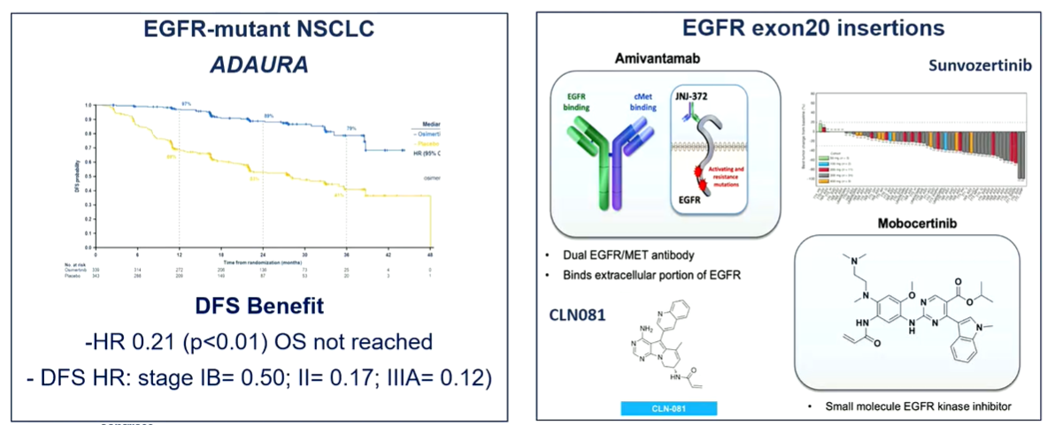
Nuovi DATI dalla ricerca per NSCLC oncogene addicted
Alzare l’asticella dei farmaci a bersaglio molecolare già esistenti
Drugging the undruggble
Refining treatment for emerging targets
Overcoming reisistance

Slide 31
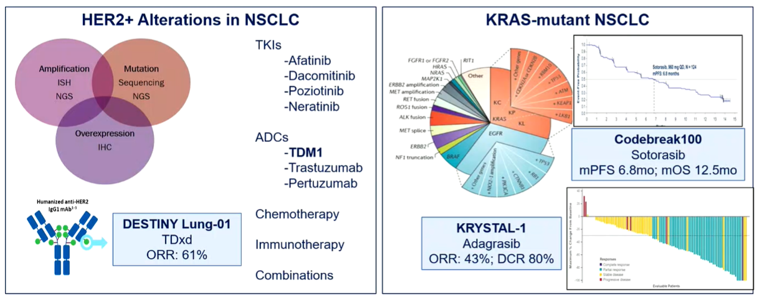
Nuovi DATI dalla ricerca per NSCLC oncogene addicted
Drugging the undruggble
Rifinire il setting di applicazione delle terapie esistenti
Overcoming reisistance

Slide 32
Nuovi DATI dalla ricerca per NSCLC oncogene addicted
Superare la resistenza acquisita

Slide 33
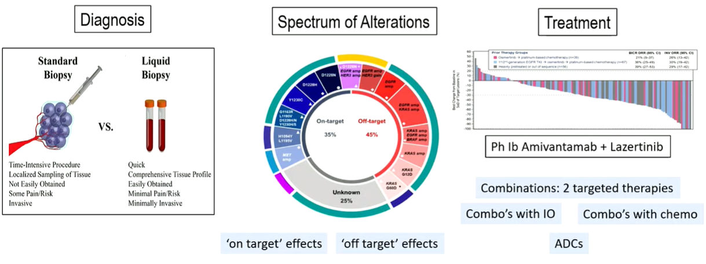
Nuovi DATI dalla ricerca per NSCLC oncogene addicted
Superare la resistenza acquisita

Slide 34
PUNTI CHIAVE : ONCOGENE ADDICTED NSCLC
La lista delle alterazioni molecolari “druggble” nel NSCLC sta aumentando e già oggi 1:3 fumatori e 3:4 non fumatori hanno un bersaglio molecolare
KRAS e ex20 ---undruggble sono diventati druggable in 2-3 anni!!!
Analisi molecolare approfondita sia su RNA che su DNA fortemente raccomandata alla diagnosi
Se non identifichiamo i paz con un “driver” togliamo loro degli “anni di vita”
    Usare il farmaco migliore per primo
    Non dimenticare mai il SNC
    Pensare in anticipo alla strategia terapeutica alla progressione
  Usare l’immunoterapia solo nei KRAS mutati, negli EGFR-mutati e ALK-traslocati è detriementale!

Slide 35
Sempre più due mondi separati
Non FUMATORI
FUMATORI
Terapie a bersaglio molecolare
Chemioterapia/antiangiogenetici
Chemioterapia
Chemioterapia
Chemioterapia/antiangiogenetici
Immunoterapia

Slide 36
Il NSCLC è una malattia caratterizzata da una elevata complessità sia MOLECOLARE che IMMUNOLOGICA
Lung driver mutations
PD-L1 expression^{8–14}
(Expression on TCs*)
MET 3%¹
ALK ~5%^{2,3}
EGFR
~15%¹
HER2 2%¹
RET 1–2%^{4,5}
PD-L1
TC ≥50%
28%
BRAF 2%¹
PIK3CA 2%¹
ROS1 ~2%^{6,7}
NTRK ≤1%⁸
PD-L1
TC <1%
41%
MEK1 <1%¹
KRAS
25%¹
No actionable driver alterations detected
36%¹
PD-L1
TC 1–49%
31%
Figure adapted from Pakkala & Ramalingam. JCI Insight 2018
1. Pakkala & Ramalingam. JCI Insight 2018; 2. Barlesi, et al. Lancet 2016; 3. Tian, et al. Lung Cancer 2017; 4. Qiu, et al. Sci Rep 2020; 5. Gainor & Shaw. Oncologist 2013; 6. Bergethon, et al. J Clin Oncol 2012;
7. Dugay, et al. Oncotarget 2017; 8. Wakelee, et al. ASCO 2021; 9. Carbone, et al. WCLC 2021; 10. Forde, et al. AACR 2021 (Abs CT003); 11. Kowanetz, et al. AACR 2018; 12. Gandhi, et al. N Engl J Med 2018;
13. Paz-Ares, et al. N Engl J Med 2018; 14. Paz-Ares, et al. Lancet 2021

Slide 37
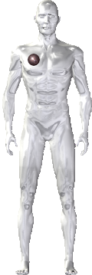
2023:Immunoterapia centrale nel trattamento di moltissime neoplasia solide
Chemotherapy
Surgery
Target therapy
«Immunotherapies will likely become the treatment backbone in up to 60% of cancers over the next 10 years compared with<3% today.»
A. Baum ASCO 2014
Radiotherapy
Immunotherapy
Notes:
Alex Baum in una sessione plenaria sull’immunoterapia all’ ASCO 2014 aveva preannunciato questa rivoluzione dicendo che: “l’immunoterapia probabilmente diverrà il backbone del trattamento nel 60% delle neoplasie contro <3% oggi ed è ciò che è avvenuto.

Slide 38
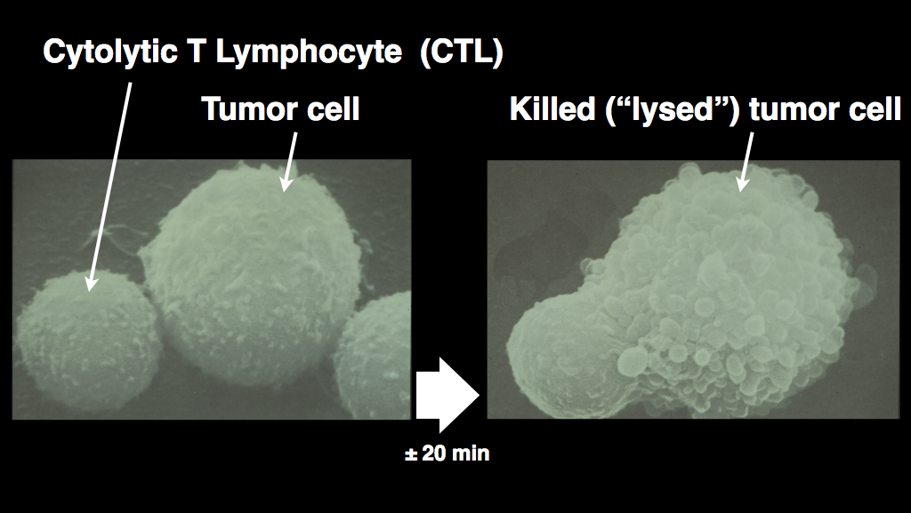
  L’ IMMUNOTHERAPIA è una terapia“universale”
  Gli attori protagonisti sono i linfociti T citotossici
Exquisite specificity
Memory
Notes:
Le principali cellule effettrici sono I linfociti T citotossici che distruggono le cellule anomale perchè “non self” (eg, cancer or virus-infected cells)
Stimulated by cytokines released by Th cells
Must recognize a specific antigen bound to self-MHC markers
Release perforin, which forms pores in target cells, allowing water and ions in and leading to lysis of the target cell

Slide 39
Proprietà fondamentali delle cellule T nella terapia del cancro
Killing capacities
Unique therapeutic modality:
Absolute tumor specificity
Long-lasting and
tumor-specific
antitumor activity
Memory
The antitumoral activity of all the
other anticancer treatments stops
together with the treatments.

Slide 40
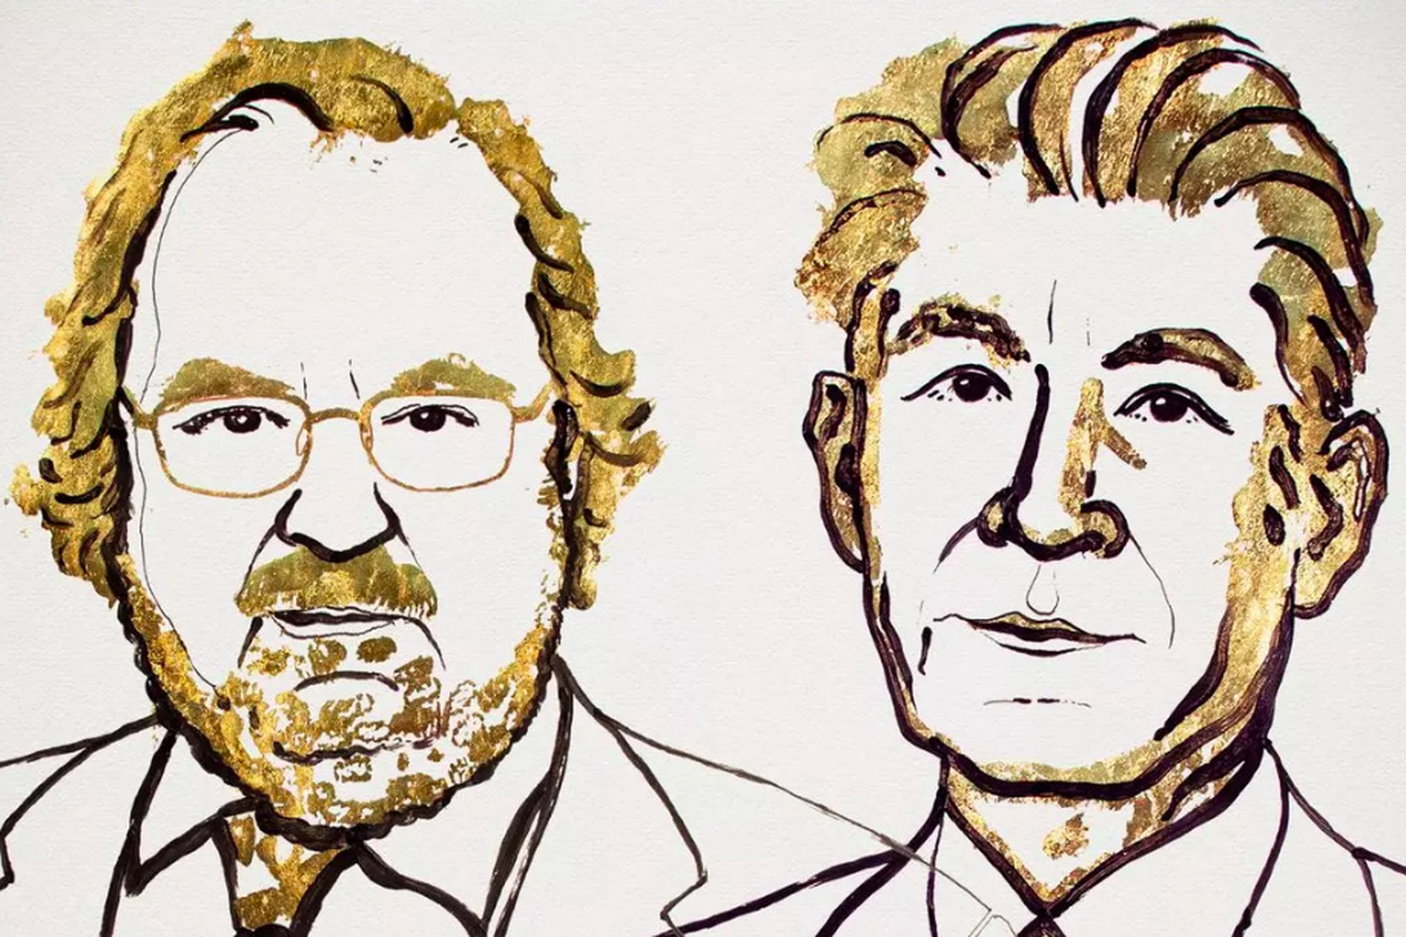
Immunoterapia del cancro
Inhibitory and stimulatory coreceptors
Nobel laureates 2018
Physiology or Medicine
James Allison
Tasuku Honjo
Notes:
Cackpoint molecole che fanno

Slide 41
T-cell differentiation following activation by antigen
- proliferation
- differentiation
T-lymphocyte
(naive)
Priming
(first activation)
Effector function
(subsequent activations)
function
LYSIS
Notes:
Jim allison capisce e pubblica su science ed è il 1984 che esiste un sistema per fare comunicare due cellule del sistema immune cytotoxic t lymphocyte4

Slide 42
T-cell differentiation following activation by antigen
- proliferation
- differentiation
T-lymphocyte
(naive)
Priming
(first activation)
Effector function
(subsequent activations)
LYSIS
Notes:
Jim allison capisce e pubblica su science ed è il 1984 che esiste un sistema fi regolazione fine «fine tuning» dicono gli inglesi che sono sintetici
Serve un secondo segnale per attivare il LN T e un terzo per disattivarlo

Slide 43
T-cell differentiation following activation by antigen
- proliferation
- differentiation
T-lymphocyte
(naive)
Priming
(first activation)
Effector function
(subsequent activations)
4-48h
after antigen
recognition
4-48h
after antigen
recognition

Slide 44
  Tuning T-cell activation: stimulatory and inhibitory coreceptors
antigen
presenting
cell
CD80
B7.1
CD86
B7.2
CEACAM-1
4-1BBL
GITRL
OX40L
CD70
HLA
CD80
CD86
PD-L1
PD-L2
GAL-9
HLA-II
HVEM
agonist antibodies
antigen
blocking antibodies
T-lymphocyte
4-1BB
GITR
OX40
CD27
CD28
TCR
CD3
CTLA-4
PD-1
TIM-3
LAG-3
HVEM
Proliferation
Survival
Effector function
Cytokine production
Memory
Stimulatory coreceptors
Inhibitory coreceptors
Role: fine tuning of T-cell activation in time and space.

Slide 45
  Anti-PD-1
  or
  anti-PD-L1
  monotherapy
Adapted from Hirsch et al. - 2018 - Br J Cancer

Slide 46
NSCLC: molti regimi di 1L approvati…tutti basati sulla immunoterapia
CIT monotherapy
CIT + chemotherapy
CIT + chemotherapy
+ anti-VEGF
Atezolizumab
Cemiplimab
Pembrolizumab*
PD-L1 high NSCLC
Atezolizumab + carboplatin
+ nab-paclitaxel (NSQ)
Pembrolizumab + pemetrexed
+ platinum chemotherapy (NSQ)
Pembrolizumab + carboplatin
+ paclitaxel (SQ)
Atezolizumab + bevacizumab
+ carboplatin + paclitaxel
NSQ only
CIT + CIT
CIT + CIT
+ chemotherapy
CIT regimens are well established in NSCLC, but not all patients respond to treatment
Nivolumab + ipilimumab
FDA only, PD-L1 positive NSCLC
Nivolumab + ipilimumab + chemotherapy
*Approved in PD-L1 positive NSCLC in some regions
NSQ, non-squamous; SQ, squamous

Slide 47
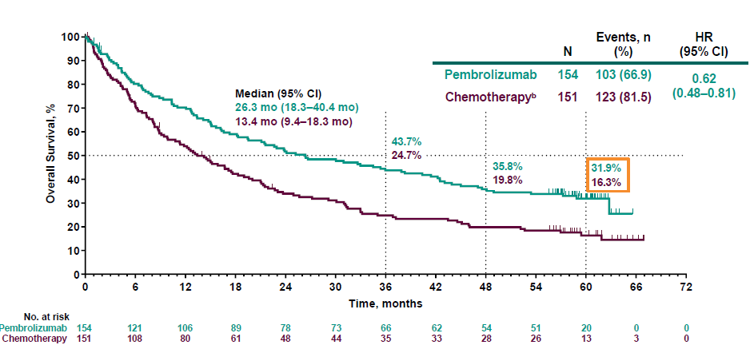
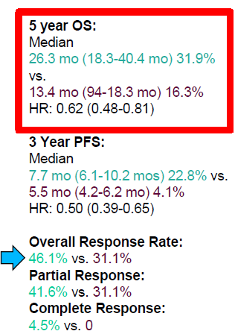
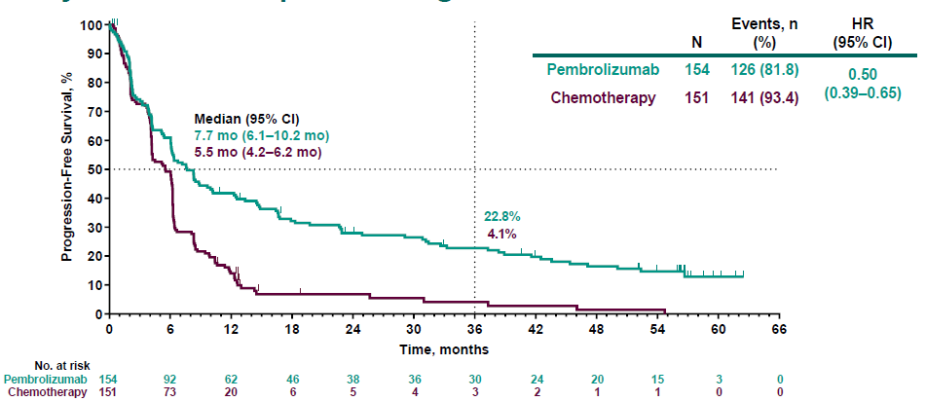
First-line pembrolizumab in PD-L1 ≥ 50% [KN-024 5-year OS update]
66% crossover to pembro
Brahmer J et al, ESMO 2020 & JCO 2021
Notes:
Ed ecco le conferme a lungo termine KN-024
mediana di OS a 5 anni 26.3 mesi vs 13.3 mesi … il doppio nonostante il crossover a pembro nel 66% dei paz del braccio chemioterapia

Slide 48
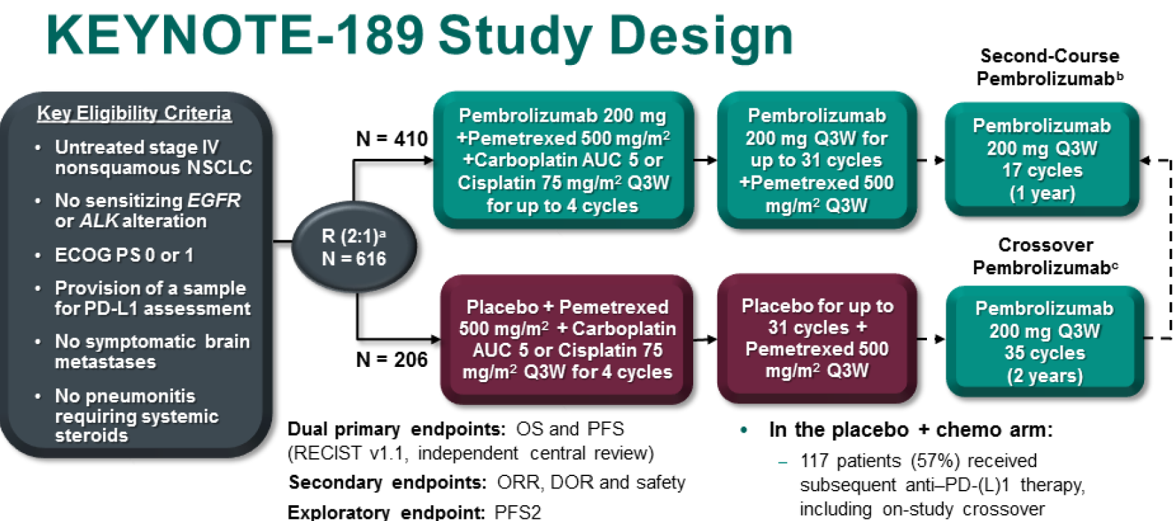
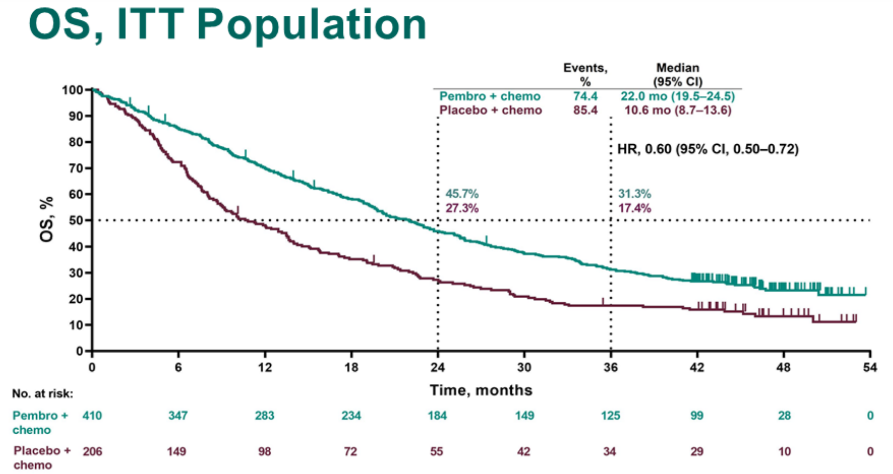
First-line pembrolizumab-CT in non-sq NSCLC
[KN-189 4-year OS update]
Median FU = 46 ms
40% crossover
Gray J et al, WCLC 2021
Notes:
[KN-189 nei non-Sq 4-year OS update] follow-up mediano 46 mesi 40% DI COSSOVER MA CURVE BEN DIVARICATE CON MEDIANA DI os DOPPIA NEL BRACCIO CHEMIO-IMMUNO VS CHEMIO mediana di OS 22vs 10.6 mesi

Slide 49
Ipotesi sull’efficacia delle combinazioni di Immunoterapia
Combination ICI
Long-term survival
Proportion Alive
Mono immunotherapy
Control
Chemotherapy/TKI
Time from Treatment
Horn, WCLC 2018
Notes:
Other immunostimulatory antibodies (CTLA-4, TIM3, ICOS, NKG2A, CD40, CSF1R, CD47, ...)
Chemotherapy
Radiotherapy
Targeted therapy
Pegylated cytokines (IL-2, IL-1

Slide 50
Che cosa stiamo facendo per migliorare la sopravvivenza dei nostri pazienti?
New CIT combinations to enhance the anti-tumour activity of anti-PD(L)1 agents
Anti-PD(L)1 + Anti-TIGIT
First phase II data with this MoA: encouraging efficacy of atezolizumab + tiragolumab in CITYSCAPE¹
The phase III SKYSCRAPER-01 trial (locally advanced/recurrent NSCLC with high PD-L1 expression, N=560) is ongoing²
The atezolizumab + tiragolumab combination with or without chemotherapy is also currently being investigated across different lung cancer settings^{2–5}
SKYSCRAPER-06 (phase II/III)
SKYSCRAPER-03 (phase III)
SKYSCRAPER-05 (phase II)
Previously untreated advanced non-squamous NSCLC in combination with chemotherapy (N=500)
Unresectable stage III NSCLC with no PD after concurrent platinum-based chemoradiation (N=800)
Resectable stage II, IIIA and select IIIB (T3N2) NSCLC (N=82)
Other anti-PD(L)1 + anti-TIGIT trials are ongoing in 1L NSCLC, including:
KEYVIBE-003: Phase III trial of pembrolizumab + vibostolimab⁶
ARC-10: Phase III trial of zimberelimab ± domvanalimab⁷
1. Cho, et al. Lancet Oncology 2022; 2. https://clinicaltrials.gov/ct2/show/NCT04294810; 3. https://clinicaltrials.gov/ct2/show/NCT04619797; 4. https://clinicaltrials.gov/ct2/show/NCT04513925;
5. https://clinicaltrials.gov/ct2/show/NCT04832854; 6. https://clinicaltrials.gov/ct2/show/NCT04738487; 7. https://www.clinicaltrials.gov/ct2/show/NCT04736173
Information from clinicaltrials.gov correct as of 10 September 2022

Slide 51
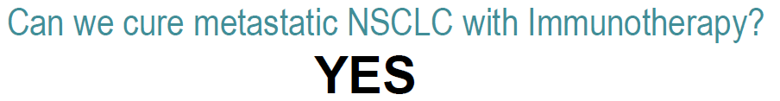
Long-term data are impressive
More agents and combos are coming, but we need to identify the best strategy! (balancing efficacy/safety)
Data to identify the optimal place of the various approved immune-based combinations for 1st line treatment of metastatic NSCLC are needed.
We need to personalize immunotherapy [identification of biomarkers and adoption of appropriate strategies to overcome resistance]

Slide 52
Il rischio di recidiva nei paz con NSCLC II–III operati è alto nonostante la chemioterapia adiuvante
Approximate 5-year recurrence rate in patients with resected
NSCLC with or without chemotherapy and/or RT*
100
~75%
80
~60%
60
5-year recurrence rate (%)
40
20
0
Stage II
Stage III
*Pignon, et al. J Clin Oncol 2008

Slide 53
Terapie adiuvanti o neo-adiuvanti?
Patient may not tolerate the adjuvant
therapy schedule
EGFR and
ALK status
Upfront resection avoids delays to surgery
PD-L1 status
Potential for downstaging or tumour shrinkage that reduces surgical complexity
Neoadjuvant treatment
Adjuvant treatment
Patient is fit enough to tolerate post-surgery treatment
Disease stage and nodal status
Poor hospital access and lack of support at home
Patient is anxious about delaying surgery
MDT

Slide 54


NOVITA’ IMPORTANTI nella terapia adiuvant e neo-adiuvante nel NSCLC operato
Approved regimens
Neoadjuvant treatment Adjuvant treatment
Adjuvant approaches
Surgery Chemo
Not approved regimens
IMpower010^{1,2}
CIT
KEYNOTE-091^{3,4}
Surgery
Optional chemo
Optional chemo
CIT
ANVIL⁵ BR.31⁶
ADAURA^{7,8}
Surgery
EGFR TKI
Surgery
ALK TKI
ALINA⁹
Neoadjuvant/perioperative approaches
CIT + chemo Surgery
CheckMate 816^{10,11}
AEGEAN¹³
CheckMate 77T¹⁴ IMpower030¹⁵
KEYNOTE-671¹²
CIT + chemo
Surgery
CIT
1. US PI TECENTRIQ (atezolizumab); 2. EMA SmPC TECENTRIQ (atezolizumab); 3. US PI KEYTRUDA (pembrolizumab); 4. Merck press release (16 October 2023; KEYNOTE-091)
5. https://www.clinicaltrials.gov/study/NCT02595944; 6. https://clinicaltrials.gov/study/NCT02273375; 7. US PI TAGRISSO (osimertinib); 8. EMA SmPC TAGRISSO (osimertinib)
9. Solomon, et al. ESMO 2023; 10. US PI OPDIVO (nivolumab); 11. EMA SmPC OPDIVO (nivolumab); 12. Merck press release (16 October 2023; KEYNOTE-671)
13. AstraZeneca press release (09 March 2023; AEGEAN); 14. Bristol Myers Squibb press release (22 September 2023; CheckMate 77T); 15. https://www.clinicaltrials.gov/study/NCT03456063

Slide 55
Adjuvant CIT
IMpower010: DFS benefit and clinically meaningful OS trend in the PD-L1 ≥50% (stage II–IIIA)
DFS in PD-L1 TC ≥50%, stage II–IIIA NSCLC^{1,2}
Excluding EGFR+/ALK+
(data cut-off: 21 January 2021;
median follow-up in stage II–IIIA population: 32.2 months)
OS in PD-L1 TC ≥50%, stage II–IIIA NSCLC^{3,4}
Excluding EGFR+/ALK+
(data cut-off: 18 April 2022;
median follow-up in stage II–IIIA population: 45.1 months)
4-year OS estimates
1.0
3-year DFS estimates
1.0
85% vs 70%
75% vs 50%
0.8
0.8
Median not reached
DFS estimate
Median not reached
OS estimate
0.6
0.6
Median not reached
Median 37.3 months
0.4
0.4
DFS HR=0.43 (95% CI 0.26–0.71)
OS HR=0.42
(95% CI 0.23–0.78)
0.2
Atezolizumab BSC
0.2
Atezolizumab BSC
0
0 3 6 9 12 15 18 21 24 27 30 33 36 39 42 45 48 51 54
Time (months)
0
0 3 6 9 12 15 18 21 24 27 30 33 36 39 42 45 48 51 54 57 60 63 66 69 72
Time (months)
No. at risk Atezolizumab 106
BSC 103
98
84
89
72
87
65
78
57
56
42
26
17
9
9
4
3
1
2
No. at risk
Atezolizumab 106104104104103103101100 99 96 96 93 90 87 83 69 58 41 32 20 13 6 2 1 NE
BSC 103101 98 96 95 92 90 87 84 80 77 76 75 71 64 52 45 35 24 14 8 4 3 2 NE
Approvals in the EU and other countries including Canada, the UK, and Switzerland*
1. Felip, et al. ELCC 2022; 2. Felip, et al. Lancet 2021; 3. Felip, et al. WCLC 2022; 4. Felip, et al. Ann Oncol 2023

Slide 56
Adjuvant EGFR TKI
Adjuvant EGFR TKI
ADAURA: improved DFS and OS with adjuvant osimertinib in EGFR+, stage II–IIIA NSCLC
DFS in stage IB–IIIA¹
OS in stage IB–IIIA^{2,3}
3-year DFS estimates
85% vs 44%
4-year OS estimates
93% vs 84%
1.0
0.9
0.8
0.7
0.6
0.5
0.4
0.3
0.2
Osimertinib
0.1
0.0
1.0
0.9
0.8
0.7
0.6
0.5
0.4
0.3
0.2
Osimertinib
0.1
0.0
DFS estimate
Median 65.8 months
OS estimate
Median not reached
Median 28.1 months
Median not reached
DFS HR=0.27 (95% CI 0.21–0.34)
24 30 36 42 48 54
Time (months)
OS HR=0.49
(95.03% CI 0.34–0.70)
6 12 18 24 30 36 42 48 54 60 66 72 78 84 90
Time (months)
Placebo
Placebo
0
6
12
18
60
66
72
0
No. at risk
No. at risk
Osimertinib 339 | 316 | 307 | 289 | 278 | 270 | 249 | 201 | 139 | 73 | 33 | 5 | 0 | Osimertinib 339 | 332 | 325 | 324 | 319 | 311 304 301 294 252 176 108 | 50 | 15 | 0
Placebo 343 | 288 | 230 | 205 | 181 | 162 | 137 | 115 | 84 | 48 | 25 | 4 | 0 | Placebo 343 | 338 | 332 | 326 | 314 | 304 290 281 267 223 164 97 | 44 | 17 | 3 | 0
1. Herbst, et al. J Clin Oncol 2023., volume 41, issue 10, 2. Herbst, et al. ASCO 2023; 3. Tsuboi, et al. N Engl J Med 2023

Slide 57

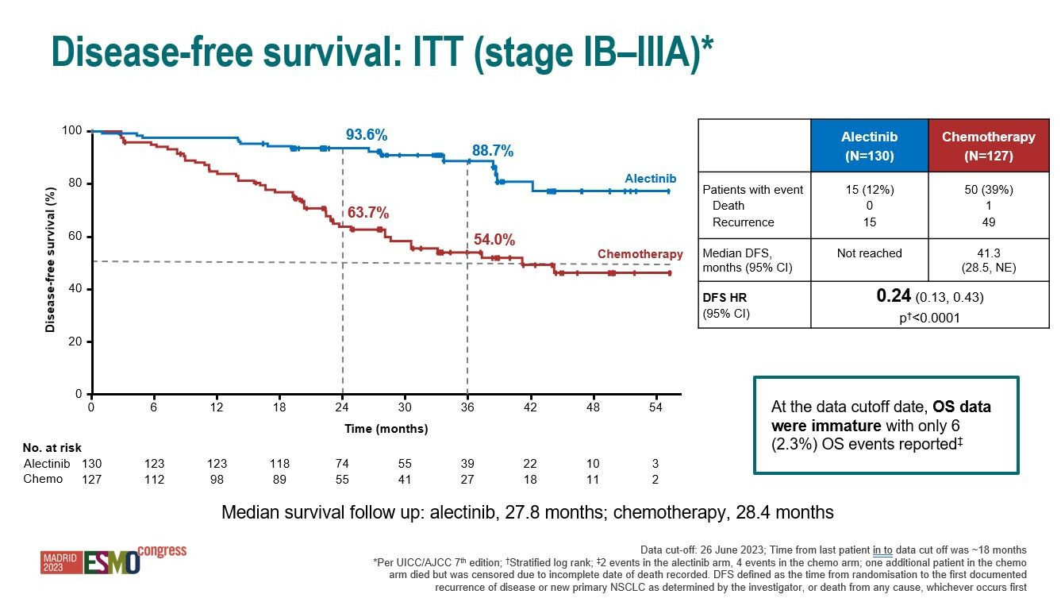
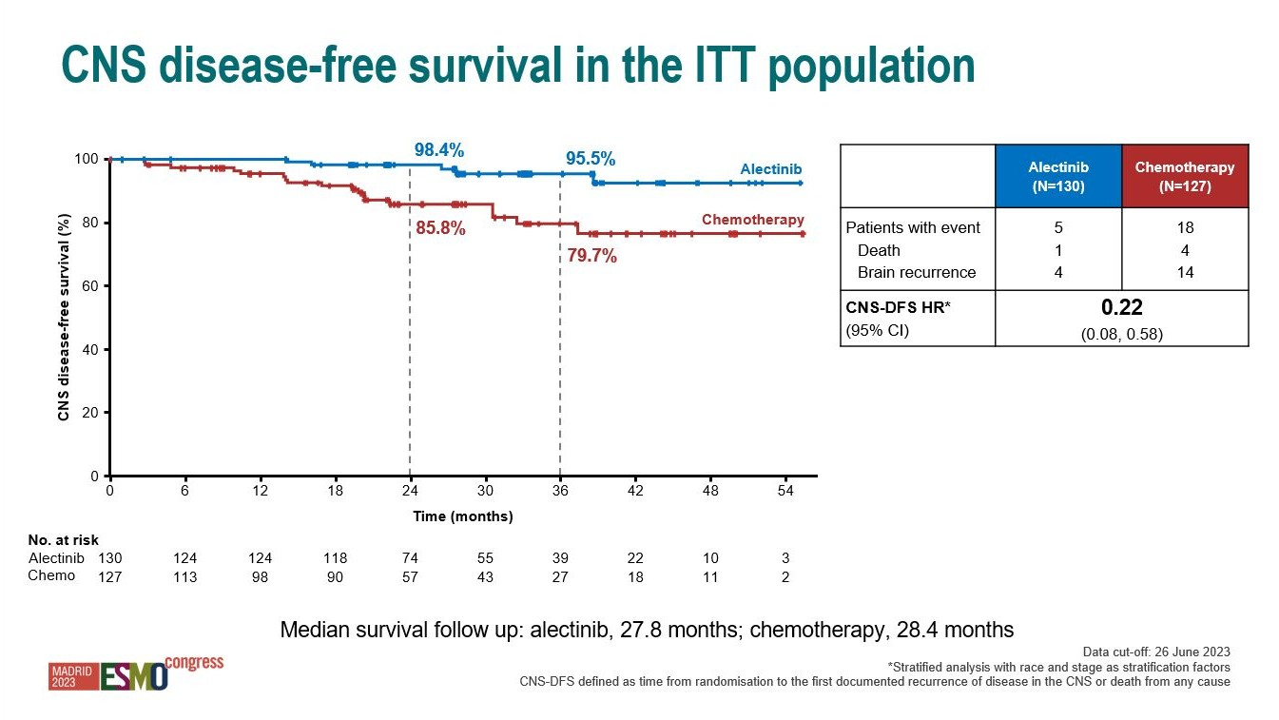
Adjuvant ALK TKI
ALINA: adjuvant alectinib improved DFS and CNS-DFS versus chemotherapy in patients with resected ALK+ NSCLC
Solomon, et al. ESMO 2023

Slide 58
A wide range of factors inform treatment decisions around adjuvant and neoadjuvant therapy
Patient may not tolerate the adjuvant
therapy schedule
EGFR and
ALK status
Upfront resection avoids delays to surgery
PD-L1 status
Potential for downstaging or tumour shrinkage that reduces surgical complexity
Neoadjuvant treatment
Adjuvant treatment
Patient is fit enough to tolerate post-surgery treatment
Disease stage and nodal status
Poor hospital access and lack of support at home
Patient is anxious about delaying surgery
MDT

Slide 59
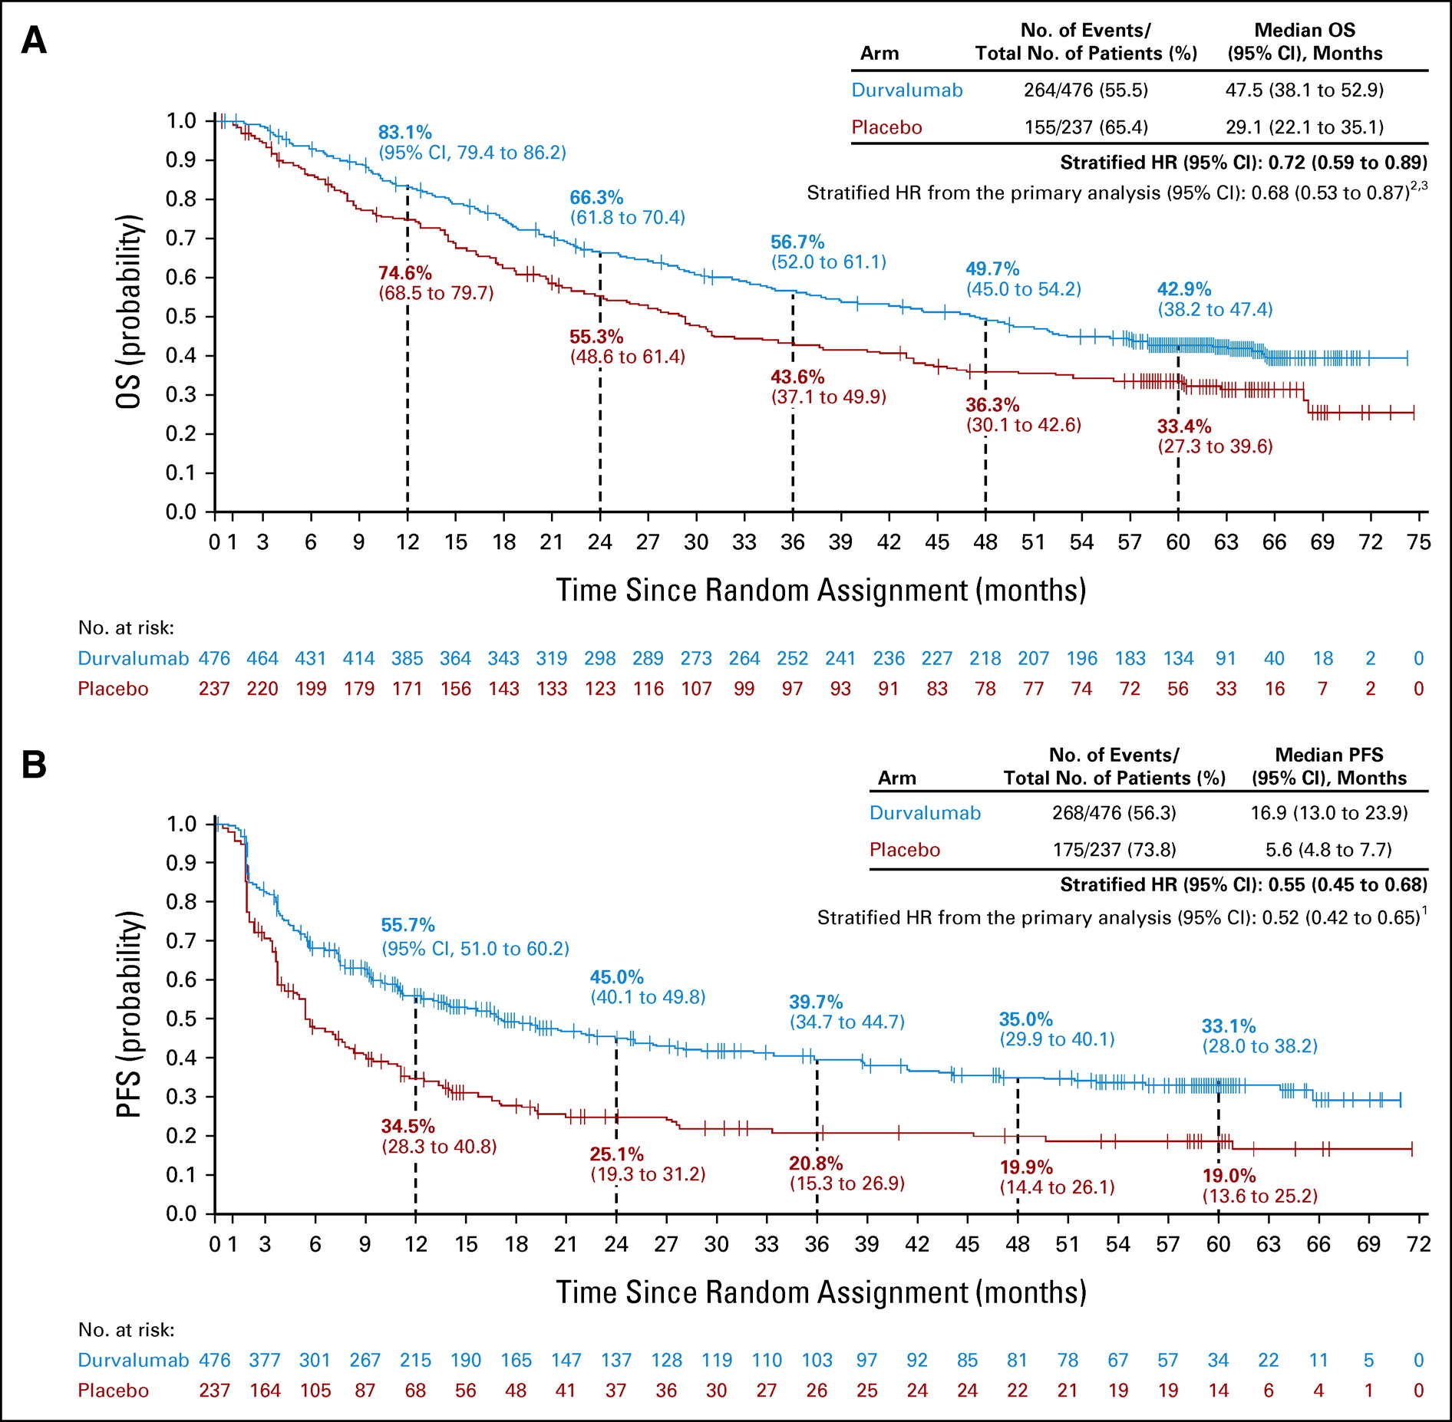
PACIFIC: Durvalumab dopo CHT-RT nel NSCLC stadio III non-operabile
5 yrs OS in the ITT population
David R. Spigel et al., Journal of Clinical Oncology 2022 401301-1311.

Slide 60
New wave in adjuvant and neo-adjuvant therapy in early-stage NSCLC
Approved regimens
Neoadjuvant treatment Adjuvant treatment
Adjuvant approaches
Surgery Chemo
Not approved regimens
IMpower010^{1,2}
CIT
KEYNOTE-091^{3,4}
Surgery
Optional chemo
Optional chemo
CIT
ANVIL⁵ BR.31⁶
ADAURA^{7,8}
Surgery
EGFR TKI
Surgery
ALK TKI
ALINA⁹
Neoadjuvant/perioperative approaches
CIT + chemo Surgery
CheckMate 816^{10,11}
AEGEAN¹³
CheckMate 77T¹⁴ IMpower030¹⁵
KEYNOTE-671¹²
CIT + chemo
Surgery
CIT
1. US PI TECENTRIQ (atezolizumab); 2. EMA SmPC TECENTRIQ (atezolizumab); 3. US PI KEYTRUDA (pembrolizumab); 4. Merck press release (16 October 2023; KEYNOTE-091)
5. https://www.clinicaltrials.gov/study/NCT02595944; 6. https://clinicaltrials.gov/study/NCT02273375; 7. US PI TAGRISSO (osimertinib); 8. EMA SmPC TAGRISSO (osimertinib)
9. Solomon, et al. ESMO 2023; 10. US PI OPDIVO (nivolumab); 11. EMA SmPC OPDIVO (nivolumab); 12. Merck press release (16 October 2023; KEYNOTE-671)
13. AstraZeneca press release (09 March 2023; AEGEAN); 14. Bristol Myers Squibb press release (22 September 2023; CheckMate 77T); 15. https://www.clinicaltrials.gov/study/NCT03456063

Slide 61
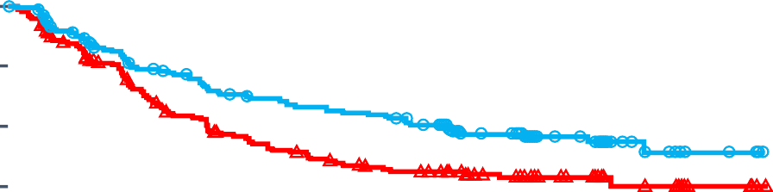


Neoadjuvant CIT
CheckMate 816: neoadjuvant nivolumab + CHT improved EFS versus CHT alone
EFS in the ITT population*¹
(3-year update)
EFS by pCR status in the ITT population^{2,3}
pCR rates^{†4}
Nivo + chemo: 24% Chemo: 2%
1.0
3-year EFS estimates
57% vs 43%
Median not reached
1.0
Median not reached
EFS estimate
0.8
0.8
EFS estimate
Median not reached
0.6
0.6
0.4
Median 21.1 months
0.4
Median 26.6 months
EFS HR=0.68 (95% CI 0.49–0.93)
Nivo + chemo (pCR) Nivo + chemo (no pCR)
Median 18.4 months
EFS HR (nivo + chemo pCR vs no pCR)=0.13 (95% CI 0.05–0.37)
Nivo + chemo Chemo
0 3 6 9 12 15 18 21 24 27 30 33 36 39 42 45 48 51 54
Time (months)
0.2
0.2
Chemo (pCR) Chemo (no pCR)
0
0
0 3 6 9 12 15 18 21 24 27 30 33 36 39 42
No. at risk |  |  |  |  |  | Time (months)
pCR | 43 | 43 | 41 | 40 | 40 | 40 40 35 32 19 | 14 | 6 | 3 | 2 | 0
No. at risk
Nivo + chemo 179 | 152 | 136 | 125 | 119 | 108 | 104 | 100 97 94 88 69 57 | 38 | 20 | 13 | 6 | 5 | 0
Chemo 179 | 146 | 128 | 110 | 95 | 84 | 79 | 72 67 62 60 48 39 | 27 | 15 | 13 | 4 | 4 | 0
pCR | 4 | 4 | 4 | 4 | 4 | 4 | 4 | 4 | 4 | 3 | 2 | 2 | 2 | 1 | 0
No pCR | 136 | 108 | 95 | 84 | 78 | 67 | 62 | 52 | 42 | 22 | 20 | 7 | 3 | 1 | 0
No pCR | 175 | 140 | 122 | 105 | 90 | 79 | 71 | 57 | 48 | 23 | 22 | 11 | 9 | 3 | 0
OS HR (3-year update): 0.62 (99.34% CI 0.36–1.05)¹
1. Girard, et al. ELCC 2023; 2. Girard, et al. AACR 2022; 3. Forde, et al. N Eng J Med 2022; 4. Forde, et al. AACR 2021;

Slide 62
Value of new approaches for patients with lung cancer
Longer life
More targeted and personalised treatment options
Patient convenience (e.g. oral or subcutaneous drugs)
Innovative diagnostic and therapeutic approaches
Control of symptoms
Better quality of life
→ increasingly important
Fewer side effects
For patients, innovative treatments represent more than medicine…
It’s hope until the next breakthrough treatment

Slide 63

Gli studi portano statistiche, davanti c’è una persona che può avere un destino diverso.
In adiuvante si può morire.
In avanzato sempre più pazienti hanno una chance di trovare il vello d’oro e sopravvivere, ma altri continuano ad avere una prognosi infausta.
Il segno del tempo: la «nuova sofferenza» degli oncologi in alcune patologie prima con poche prospettive quando le terapie non hanno effetto o non sono applicabili
Life and Death Decisions: What Keeps Oncologists Up at Night
Victoria Stern, MA,July 19, 2022
LA DOPPIA PROSPETTIVA
Notes:
E’ impossibile spiegare quanto il paz si affida a noi …lo capisci solo quando fai il mio mestiere

Slide 64
    Il «nuovo» paziente oncologico e i suoi molteplici bisogni
Medici
(identificazione recidive di malattia, gestione delle tossicità tardive, co-patologie)
(ansia, depressione, paura della recidiva, perdita autostima, sessualità)
(esenzioni, ricette, piani di trattamento, esami di controllo)
(con il coniuge, la famiglia, gli amici, le relazioni sociali)
(perdita del lavoro, tossicità finanziaria)
(rientro al lavoro, demansionamento)
(adozioni, assicurazioni, diritto all’oblio)
Psicologici
Burocratici
Relazionali
Economici
Lavorativi
Sociali
Presa in carico alla diagnosi
Gestione della fase della TERAPIA Oncologica attiva
Concomitanza e non sequenzialità di assistenza = “cure simultanee” sul territorio durante la terapia oncologica attiva
Cure Palliative come modello di transizione tra Ospedale e Territorio
Transizione Ospedale – Territorio nelle fasi della «cronicizzazione» e della «guarigione»
Notes:
Si viene quindi a delineare un «nuovo» paziente oncologico che ha molteplici bisogni

Slide 65
Chiudi gli occhi e pensa alla tua interpretazione di: “Valore” in Oncologia …
Il “Valore” in Oncologia:
Verso una Visione Innovativa del Paziente e della sua Malattia
Passare dalla EBM (Evidence Based Medicine)
alla VBM (Value Based Medicine) …
E cioè, valore dei risultati complessivi ottenuti (o ottenibili) per il Paziente in termini di Appropriatezza e Qualità.
Esiti complessivi della Cura (Efficacia e Tollerabilità)
Valore* = ______________________________________________
Costi della Cura (Diretti e Indiretti)
* da attribuire a tutto l’intervallo di tempo della malattia e non a
fasi o farmaci specifici della stessa.

Slide 66
Il “Valore” in Oncologia:
Verso una Visione Innovativa del Paziente e della sua Malattia
Chiudi gli occhi e pensa alla tua interpretazione di: “Valore” in Oncologia …
Valore dei nuovi Farmaci .. Ma anche loro costo elevato e sostenibilità del Sistema …
Valore della (buona) Comunicazione Medico-Paziente,.. Ma anche della necessaria formazione in merito …
Valore del “tempo” per il paziente.. e suo rispetto (tempi di attesa, n° di accessi in Ospedale) …
Valore del Volontariato .. e suo riconoscimento e valorizzazione …
Valore della Vita per il paziente oncologico, e importanza della QUALITA’ di questa vita

Slide 67

NON SONO UN NUMERO
NON SONO LA MIA MALATTIA
I PAZIENTI NON SONO TUTTI UGUALI
Notes:
Ai nostri pazienti non piacciono i numeri
NON SONO UN NUMERO
NON SONO LA MIA MALATTIA
Sono i messaggi che ci mandano FORTE E CHIARO tutti i giorni nei nostri ambulatori
Tanto per ricordarci che I PAZIENTI NON SONO TUTTI UGUALI

Slide 68
I PAZIENTI NON SONO TUTTI UGUALI
AMICI
FAMILIARI
STATISTICHE
“Una gran parte di quello che i medici sanno è insegnato loro dai malati.” Marcel Proust
FAKE NEWS
TRASFORMARE L’INCERTEZZA IN UN PUNTO DI FORZA
ORGANI DI INFORMAZIONE
DOTT GOOGLE
Notes:
Entrano nei nostri ambulatori insieme con tutte le loro «fonti» gli amici, i familiari, i numeri, le fake news, quello che hanno capito di media …e anche dal famigerato Dr GOOGLE che sono i loro scudi protettivi in un momento di fragilità e se noi vogliamo fare dell’INCERTEZZA un punto di forza dobbiamo fare nostra la frase di Marcel proust “Una gran parte di quello che i medici sanno è insegnato loro dai malati.”
E’ vero Chiari e credo ANCHE ognuno degli oncologi che è in questa sala ha imparato moltissimo dai SUOI PAZIENTI giorno dopo giorno….in ambulatorio

Slide 69
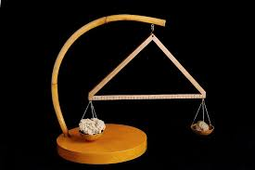
QUANDO GLI AMMALATI DIVENGONO VERAMENTE CONSAPEVOLI?
LA NUOVA CENTRALITA’ DEL PAZIENTE
I PATIENT REPORTED OUTCOMES (PROs)
    IMPORTANZA DEL VISSUTO DEI PAZIENTI……
MA ANCHE UNA NUOVA «FRAGILITA’»
    SIA DEL PAZIENTE CHE DEL MEDICO……
POTERSI AFFIDARE..Medici come protezione dalla sofferenza….
ESSERE PARTECIPE ..Visione olistica in cui ANCHE IL CORPO del paziente partecipa!
Notes:
PROs hanno un grande valore per fare sentire il paz ascoltato. introdurli nella pratica clinica, coinvolgendo la parte infermieristica crea nel paziente la percezione di un aequipe medico-infermieristica affiatata. I paz sono incredibilmente sensibili a quello che avviene nei reparti in cui si curano, sentire che certe cose le puoi dire all’infermiere da’ un ruolo all’infermeire e restituisce al medico il suo ruolo protettivo… percezione affidabilita?equipe. sottovalutata negli annI importanza alleanza medici infErmiere
LA CHEMIOTERAPia PERCEPITA COME l’ULTIMA SPIAGGIA

Slide 70
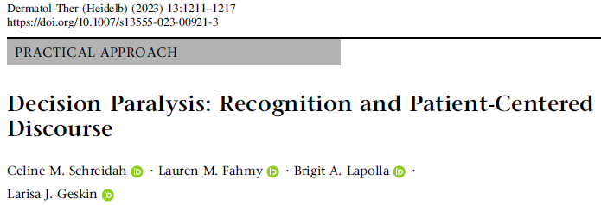
LA PARALISI DECISIONALE IN ONCOLOGIA
In caso di DP, la ricerca di SO che può comportare l'inizio delle cure a fasi più avanzate con più interventi aggressivi rispetto all'inizio
Poca ricerca e nessuna linea guida su DP, specialmente per le diagnosi che non possiedono algoritmi di trattamento definiti
Identificare DP può favorire collaborazione medico-paziente e snellire i piani di trattamento, potenzialmente migliorando la prognosi ed l’esperienza vissuta del paziente.
Notes:
La paralisi decisionale (DP) è sempre più diffusa fenomeno riconosciuto da cui i pazienti non sono in grado di sceglierne uno medico e/o avviare il procedimento appropriato trattamento. Quando i pazienti sperimentano DP, spesso sottoporsi a una ricerca di seconde opinioni che può comportare l'inizio delle cure a fasi più avanzate con più interventi aggressivi rispetto all'inizio garantito.
Poca ricerca e nessuna linea guida su DP, specialmente per le diagnosi che non possiedono algoritmi di trattamento definiti . I medici possono iniziare ad affrontare questo problema con i propri pazienti in modo solidale impiegando il nostro paziente centrato descritto quadro per il discorso. Identificare DP può favorire collaborazione medico-paziente e snellire i piani di trattamento, potenzialmente migliorando la prognosi ed l’esperienza vissuta del paziente.

Slide 71
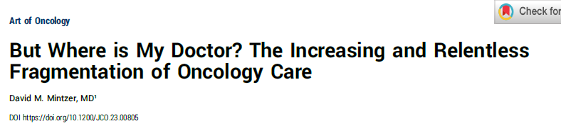


GIC ; GOM ; MTB…ma
tra di loro parleranno
veramente??
J Clin Oncol 41:4313-4314
Notes:
There have been some definite benefits to the fragmentation of care, which is why it has evolved and why we have
accepted the bargain. As we increasingly subspecialize, we can get better andmore focused on what we do which helps
us cope with the explosion of data and new information across every area in our discipline.As practices have become larger and medical teams more complex, care has become less personal and often less efficient. If the patient calls with an issue or sends a message, it is not
clear to them, and often to us, who will be assuming responsibility for their concern. Should it be directed to my administrative assistant, our triage nurse, the nurse navigator, the palliative care nurse, my nurse practitioner,
an off-site call center nurse, or myself? The inbox proliferates; the toss-up for ownership of the message begins; six people now read what used to be handled by one or two
The changes in the delivery of health care will likely accelerate
as we enter the medical metaverse and how we
will navigate artificial intelligence while maintaining our
emotional intelligence remains to be seen.
As we continue our efforts to keep up to date with the rapid
expansion of medical knowledge in our field, we also need to
make equivalent efforts to maintain our personal and
emotional connections with patients. As we have less frequent
direct contact due to so much fragmentation of care,
we need to make the time we do have with them more
impactful. And sometimes that means going over to the
hospital to see Michael after a long office day, although you
are not on service. It is the right, human thing to do, and still
gratifying—for all of us

Slide 72

Le parole curano
Una buona comunicazione medico – paziente:
Riduce l’ansia e lo stress del PAZIENTE
Riduce il rischio che il paziente “integri” di propria iniziativa le terapie «Oncologiche convenzionali» con terapie COMPLEMENTARI/ALTERNATIVE
Riduce la “necessità” di informarsi altrove
Permette al medico di controllare meglio l’aderenza alla terapia
Notes:
La comunicazione questa sconosciuta? A volte, sì. Perché le parole sono importanti, ma sappiamo altresì, che quando ci si relaziona a livello interpersonale, è tutto il nostro corpo a parlare.
E quando la relazione riguarda una malattia anche un battito di ciglia fa la differenza.

Slide 73
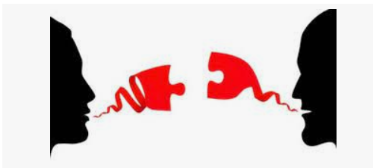
Tre aspetti della comunicazione
in oncologia
La comprensione degli aspetti tecnico professionali
La speranza per il paziente e per la famiglia
Il rapporto di fiducia con il professionista, con la Struttura e con il Servizio sanitario

Slide 74
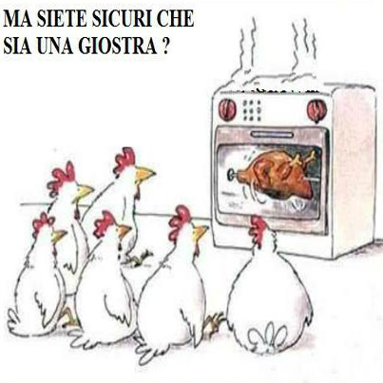
«CANCRO»….UNA MENTE «EMOTIVAMENTE SCOSSA» NON APPRENDE !
Il primato delle emozioni
L’ignoranza volontaria!
Essere efficaci sul piano cognitivo è necessario ma non sufficiente
“ Incredibile: sono stato due ore a spiegargli tutto per filo e per segno, con tanto di disegnini e alla fine? Non aveva capito niente!”
Una persona puo' apprendere nuove informazioni solo se è emotivamente serena e sta sperimentando uno stato di sicurezza.
Una mente traumatizzata, cioè sovrastata dalle emozioni, è una mente che non puo' apprendere.
Notes:
QUANDO I PAZIENTI DIVENTANO CONSAPEVOLI?NON DURANTE LA VISITA
IL TEMPO DELLA CONSAPEVOLEZZA. QUANDO USCIAMO DALLA VISITA
QUANDO RIENTRIAMO NEL NOSTRO MONDO .QUANDO SIAMO CON UNA PERSONA DI CUI CI FIDIAMO
QUANDO SIAMO NELLA NATURA -NEL LETTO; IN QUEL MOMENTO INTIMO PRIMA DEL SONNO
NEI MOMENTI DI SILENZIO
DISSONANZA COGNITIVA. Quando le informazioni che riceviamo vanno contro le nostre convinzioni inconsciamente le modifichiamo per renderle coerenti con le nostre idee.

Slide 75

Le parole di “guerra” e il “cancro”
In che modo questo linguaggio aggressivo influenza il paziente?
…..e la sua esperienza con il cancro?
Notes:
DI SICURO NON VOGLIAMO PORTARCI DIETRO IL LINGUAGGIO «BELLICO» Di cancro si parla MOLTO, non direi TROPPO ma di sicuro spesso A SPROPOSITO e il linguaggio “bellico” va per la maggiore. Le cellule cancerose sono nemici invasori, che distruggiamo usando le armi dell'arsenale di un oncologo. E anche i nostri progressi li spieghiamo con immagini di sofisticatezza militare, dalle bombe di distruzione di massa della chemioterapia alle bombe intelligenti della terapia a bersaglio molecolare. Raduniamo le truppe, soldato, speriamo che sarai valoroso sul campo. Alcuni battono il cancro e diventano sopravvissuti. Altri perdono la battaglia. In che modo questo linguaggio aggressivo influenza il paziente? e la sua esperienza con il cancro?

Slide 76

Il Tempo della COMUNICAZIONE E’ TEMPO DI CURA perchè …il “racconto” della propria situazione clinica è fondamentale. Per capire e per accettare!!!
il rapporto medico/paziente deve essere di verità
Si chiama tumore, si chiama chemioterapia, si chiama metastasi. Ma si chiama anche cura, farmaco, esame diagnostico.
Notes:
Sappiamo che nei bambini la narrazione è una chiave che apre molte porte. Ma anche nell’adulto il “racconto” della propria situazione clinica è fondamentale. Per capire e per accettare. E l’accettazione porta alla consapevolezza dei grandi passi che ha fatto la scienza in campo oncologico e in tutta la sfera che attiene al nostro bene più prezioso: la salute
Ma partiamo dalla convinzione che il rapporto medico/paziente deve essere di verità. E la verità sta anche nelle parole che usiamo. Si chiama tumore, si chiama chemioterapia, si chiama metastasi. Ma si chiama anche cura, farmaco, esame diagnostico. Diamo alle parole il loro significato e il loro significato ci verrà in aiuto.

Slide 77

“diagnosi”
“angoscia”
“rabbia”
“paura”
“chemioterapia”
“perdita capelli”
“parrucca”
“vomito”
Trovare un linguaggio vero, scientifico e allo stesso tempo empatico è la sfida che spesso porta grandi soddisfazioni!
Notes:
Quindi, quando noi medici parliamo di diagnosi dobbiamo immaginare che il sinonimo di “diagnosi” per il paziente sia “angoscia”. Sarebbe utile, pertanto, spiegare subito il significato del termine diagnosi.
Allo stesso modo quando usiamo il termine chemioterapia, il paziente (o la paziente) lo associa subito alla perdita dei capelli: in questo caso andrebbe effettuato subito il passaggio verbale successivo, che è quello di spiegare che poi i capelli ricrescono anche più forti di prima (e non è indorare la pillola, è la verità).
Dobbiamo trovare un linguaggio vero, scientifico ed empatico allo stesso tempo: è la nostra sfida che spesso porta anche grandi soddisfazioni.

Slide 78
Tre aspetti della comunicazione
in oncologia
La comprensione degli aspetti tecnico professionali
La speranza per il paziente e per la famiglia
Il rapporto di fiducia con il professionista, con la Struttura e con il Servizio sanitario

Slide 79

LA SPERANZA
FASI INIZIALI: TEMPO LINEARE, PIU’ COGNITIVA E SULLE CURE ATTIVE
FASI AVANZATE: TEMPO CICLICO, PIU’ RELAZIONALE E
SUL CONTROLLO DEI SINTOMI
Notes:
COSA E’ la speranza MOLTE VOLTE C’è la confusione che la speranza sia correlata esclusivamente alle percentuali di guarigione che ha il paziente
in altre parole o si garantisce veramente la guarigione o quando c’è una percentuale di rischio la speranza non è legAta tanto alla percentuale di rischio in sé ma da una serie di modalità cognitive che ha quella persona di interpretare la realtà che sono molto diverse per persone con una buona rESILIENZA o in quelli con depressIOne. se il paz è depresso e gli diciamo che andrà bene al 90% lui penserà solo al 10% di probabilità di fallimento

Slide 80


(1/3)
Potential therapeutic benefit of hope.
Conversely, clinicians concerned about patients’ unrealistic hopes
How can clinicians help patients hold onto hope?
Should hope be protected, even if unrealistic?
Or should clinicians risk a loss of hope to ensure that patients understand their prognosis ?
These may be the wrong questions !
People have many hopes. The role of clinicians is to help patients balance and diversify their hopes, providing flexible future directions and possibilities.
“Given what is coming, what are you hoping for?” “What else are you hoping for?”
Notes:
Clinicians intuitively appreciate the potential therapeutic benefit of hope. Concern about taking away hope is a common reason for delaying conversations about poor prognosis
Conversely, clinicians may be concerned when patients have unrealistic hopes for cure or a longer life
How can clinicians help patients hold onto hope?
Should hope be protected, even when being hopeful is unrealistic?
Or should clinicians risk a loss of hope to ensure that patients understand their prognosis ?

Slide 81
(3/3)
Holding hope requires time and patience
Acceptance and coping with serious illness does not happen quickly
Clinicians should remember that hope is protective if not necessary for managing serious illness
Holding complex, flexible and diverse hopes enables patients to believe in the unlikely while simultaneously accepting the inevitable
The role of clincians is to support both

Slide 82
Tre aspetti della comunicazione
in oncologia
La comprensione degli aspetti tecnico professionali
La speranza per il paziente e per la famiglia
Il rapporto di fiducia con il professionista, con la Struttura e con il Servizio sanitario

Slide 83
LA QUALITA’ DELLA RELAZIONE MEDICO- PAZIENTE
Team di cura
ASPETTATIVE PAZIENTE
Team di cura
ASPETTATIVE MEDICO

Slide 84

"Non ho tempo per queste cose "
mi disse.
"Ho il cancro"!
L.S. d.n. 07/1985
Notes:
IL MEDICO PUO’ DELEGARE A QUALCUN ALTRO LA relazione??? LA RISPOSTA MIGLIORE questa domanda è una frase di una mia giovane paziente mai fumatrice, con nuova diagnosi di cancro del polmone qualche mese prima della sua laurea in Ingegneria: "Non ho tempo per questo", disse. "Ho il cancro." La disse perentoria uscendo infuriata dal il suo primo incontro/scontro con il nostro psicooncologo ed entrando altrettanto “infuriata” nel mio ambulatorio. Semplicemente lei non era “pronta” per quell’incontro con lo psicooncologo ed era infuriata con me perché io, il suo oncologo, e in verità anche i suoi parenti avevamo tanto insistito! Perché? Non eravamo forse noi a non essere “pronti” a percorrere quella strada con lei?

Slide 85

Possiamo avere tutti i mezzi di comunicazione del mondo ma niente, assolutamente niente, sostituisce lo sguardo dell’essere umano.
(Paolo Coelho)

Slide 86

UN DECALOGO per l‘ oncologo :
1. Ascolta i tuoi pazienti.
2. Personalizza il tuo linguaggio.
3.Rifletti prima di usare metafore di guerra o di parlare di cancro in termini di vincere e perdere
3. Fissa obiettivi condivisi (…la cronicizzazione!)
5. Spiega la terapia di supporto e le Cure Palliative
6. Impara a dire di NO
7. La chemioterapia non ha funzionato (SI) il paz non ha risposto (NO)
8. La semplicità è una virtù. Scegli il termine più semplice del dizionario per esprimere quel concetto.
10. Non avere paura di entrare in relazione con i tuoi pazienti
9. Sii preciso e diretto. A volte le metafore aiutano a trasmettere un'idea; altre volte oscurano il punto
Notes:
E allora proviamo a stilare un DECALOGO (vanno molto di moda!) per l‘ oncologo basandoci sulla letteratura sull’argomento e sulla nostra esperienza perché non ce lo hanno insegnato all’Università:
Ascolta i tuoi pazienti. Sei meno importante e interessante di loro.
Personalizza il tuo linguaggio adattandolo al tuo paziente, proprio come personalizzi il suo piano di cura.
Rifletti prima di usare metafore di guerra. Il tuo paziente potrebbe non sentirsi all'altezza dell'immagine cinematografica di un eroico guerriero! E tu, come farai più avanti a proporre a quello stesso paziente le “cure palliative”?
Fai attenzione a parlare di cancro in termini di vincere e perdere. Se le cose vanno bene i pazienti proveranno orgoglio, ma se non andranno bene, si sentiranno in colpa.
"È un combattente", potrebbe dire il familiare. Reagisci con prontezza ma senza respingere le espressioni di fede nel coraggio del paziente. Riformula la frase: "Ecco ci sono molti obiettivi per cui lavoreremo insieme: controllare il dolore, cronicizzare la malattia.”
Nell’immaginare collettivo “cure palliative” è sinonimo di arrendersi. Devi spiegare che cure simultanee, cure palliative e hospice non sono sinonimi. Presenta sia il concetto che il team di cure palliative durante il percorso di cura del paziente. Solo se avrà tempo per abituarsi imparerà a fidarsi e ad affidarsi a loro.
Evita di dire " il paziente non ha riposto alla chemio”. Non dipende dal paziente. E’ la chemio che ha fallito.
La semplicità è una virtù. Scegli il termine più semplice del dizionario per esprimere quel concetto.
Sii preciso e diretto. A volte le metafore aiutano a trasmettere un'idea; altre volte oscurano il punto.
Alcuni pazienti provano sollievo ad avere discussioni aperte su cancro, sofferenza, morte e si riconoscono. Sono quelli che ti fanno domande dirette nonostante i familiari ti raccomandino: “Dottore, non dica che ha un cancro… lui non sa niente!”
Non avere paura . Non proteggere te stesso. Mai. Entra in relazione con il paziente. Nei reparti
di Oncologia c’è più vita che morte.

Slide 87




PERCHÉ DIVENTARE UN ONCOLOGO ?
L'oncologia è la scienza, le prove, l'evento avverso ...
e il sorriso,
le lacrime
e il "grazie"
del paziente.
Notes:
La passione per il mio lavoro mi ha portato a studiare sempre. Le lacrime e il grazie dei pazienti sono ciò per cui vale la pena lavorare

